Slide 2
Capítulo 8.
Plataforma IoT y Visualización de Datos
Curso de Internet de las Cosas

Slide 3
Introducción al capítulo
Objetivos del capítulo
Introducir la plataforma IoT como ejemplo de estándar representativo oneM2M. Conocer las características y funciones. Utilizar plataformas y aplicaciones de código abierto.
Contenido del capítulo
Uso de la Plataforma
Instalación y operación de IoT Open Platform Mobius
OpenHAB(Open Automation Bus)
Visualización de Datos

Slide 4
Unidad 1.
Uso de la Plataforma
1.1. Arquitectura de la Plataforma oneM2M
1.2. Plataforma Abierta de IoT: OCEAN

Slide 5
1.1. Arquitectura de la Plataforma oneM2M
UNIDAD 01
Plataforma oneM2M como capa de servicios comunes
La plataforma proporciona funciones comunes necesarias para las aplicaciones de IoT
Los desarrolladores de aplicaciones no necesitan implementar API de servicios de red por sí mismos
Capa de aplicación
Capa de servicios comunes
Capa de servicios de red
Modelo en capas oneM2M
Notes:
OneM2M is a Partnership Project formed by the world's standard development organizations for the purpose of implementing common standard technologies in the IoT
Main organization : Major standardization bodies, such as TTA ETSI, TIA ATIS, ARIB TTC, CCSA, etc.
Participating organization : There are 226 such as SKT, KT, LGU+, AT&T, Samsung, Qualcomm and Cisco.
More Reference: http://www.onem2m.org
The purpose and goal of oneM2M is to develop technical specifications which address the need for a common M2M Service Layer that can be readily embedded within various hardware and software, and relied upon to connect the myriad of devices in the field with M2M application servers worldwide.

Slide 6
1.1. Arquitectura de la Plataforma oneM2M
UNIDAD 01
Arquitectura Funcional
Dos dominios en el sistema oneM2M
Dominio de infraestructura: servidor y aplicaciones oneM2M Dominio de campo: dispositivo oneM2M, puertas de enlace y sus aplicaciones
Arquitectura funcional oneM2M
Dominio de campo
Dominio de infraestructura
AE
AE
Mca
Mca
A la infraestructura Dominio de otro proveedor de servicios
Mca
Mcc’
CSE
CSE
Mcc
Mcn
Mcn
NSE
NSE
Notes:
AE (Application Entity) : The application logic to provide a service, identified by the AE-ID.
CSE (Common Service Entity) : Provide the functionality of a common service platform. Identifies by CSE-ID, including 12 Common Service Function (CSF) functions.
NSE(Network Service Entity): Network service provided
Mca: refers to the point of interconnection between AE and CSE. The AE is the connection point of the API for using the common service functions provided by the CSE and the connection point for communication between CSE and AE.
Mcc: refers to the interlocking point between two CSEs.A connection points that enables service disclosure and communication between CSE and other CSEs.
Mcn: refers to the interlocking point between CSE and NSE.The CSE is the connection point where the network service functions provided by NSE are available, and the data transfer connection point to the network.
Mcc’: refers to the point of interconnection between CSEs dependent on different service providers. A connection point that supports service disclosure and communication between CSEs between service providers.

Slide 7
1.1. Arquitectura de la Plataforma oneM2M
UNIDAD 01
Configuraciones del sistema
Nodo de infraestructura
Nodo medio
Nodo de servicio de aplicaciones
Nodo dedicado de la aplicación
Configuraciones compatibles con la arquitectura oneM2M
Notes:
Infrastructure Node (IN) : A device located at the server side including the IN-CSE located in the infrastructure domain.
Middle Node (MN) : A logical device containing an MN-CSE located in the field domain, which is generally referred to as a gateway to which several sensors or actuators are connected.
Application Service Node (ASN) : Logical device containing ASN-CSE and ASN-AE located in the field domain. The ASN is linked to one MN or one IN through the Mcc reference point.
Application Dedicated Node (ADN) : Logical device that contains ADN-AE located in the field domain and does not contain CSE. ADN has a structure of interworking with MN or IN through Mca reference point.

Slide 8
1.1. Arquitectura de la Plataforma oneM2M
UNIDAD 01
IDs de oneM2M
Relacionadas con la entidad
Identificador de proveedor de servicios M2M Identificador de entidad de aplicación Identificador de aplicación Identificador CSE Identificador de nodo M2M Identificador externo Identificador de red subyacente Identificador de destinatario de desencadenador
Relacionadas con el servicio
Identificador de suscripción M2M Identificador de perfil de servicio M2M
Etc.
Notes:
M2M Service Provider Identifier
An M2M Service Provider shall be uniquely identified by the M2M Service Provider Identifier (M2M-SP-ID). This is a static value assigned to the Service Provider.
Application Entity Identifier
An Application Entity Identifier (AE-ID) uniquely identifies an AE resident on an M2M Node, or an AE that requests to interact with an M2M Node. An AE-ID shall identify an Application Entity for the purpose of all interactions within the M2M System.
Application Identifier
An Application Identifier (App-ID) uniquely identifies an M2M Application in a given context. More precisely, there are two types of App-ID: registration authority defined App-ID (registered App-ID) and non-registered App-ID.
CSE Identifier
A CSE shall be identified by a globally unique identifier, the CSE-ID, when instantiated within an M2M Node in the M2M System. The CSE-ID is globally unique. When used internally within a specific M2M SP domain. It is sufficient to be unique within that M2M Service Provider domain. It is extended to become globally unique when used outside the M2M Service Provider boundaries.
M2M Node Identifier
An M2M Node, hosting a CSE and/or Application(s) shall be identified by a globally unique identifier, the M2M-Node-ID.
External Identifier
The M2M-Ext-ID is used by an M2M Service Provider (M2M SP) when services targeted to a CSE, identified by a CSE-ID, are requested from the Underlying Network. The M2M External Identifier allows the Underlying Network to identify the M2M Device (e.g. ASN, MN) associated with the CSE-ID. To that effect, the Underlying Network maps the M2M-Ext-ID to the Underlying Network specific Identifier it allocated to the target M2M Device. In addition, the M2M SP shall maintain the association between the CSE-ID, the M2M-Ext-ID and the identity of the Underlying Network.
Underlying Network Identifier
The UNetwork-ID is used for identifying an Underlying Network. UNetwork-ID is a static value and unique within a M2M Service Provider domain.
Trigger Recipient Identifier
The Trigger-Recipient-ID is used when device triggering services are requested from the Underlying Network, to identify an instance of an ASN/MN-CSE on an execution environment, to which the trigger is routed. For example, when 3GPP device triggering is used, the Trigger-Recipient-ID maps to the Application-Port-Identifier.
M2M Subscription Identifier
The M2M-Sub-ID enables the M2M Service Provider to bind application(s), M2M Nodes, CSEs and services identified by service identifiers, as well as administrative information, such as billing address, etc., to a particular M2M Service Subscription between an M2M subscriber and the M2M Service Provider. The M2M-Sub-ID is unique for every M2M subscriber.
M2M Service Profile Identifier

Slide 9
1.1. Arquitectura de la Plataforma oneM2M
UNIDAD 01
Flujo general
Par Solicitud/Respuesta
El originador envía una solicitud dirigida a un recurso (normalmente). El receptor siempre devuelve una respuesta.
El originador genera solicitudes para
Crear, recuperar, actualizar o eliminar un recurso. Notificar información.
Originador
Receptor
Solicitar mensaje
Recurso
Mensaje de respuesta
Flujo general
Notes:
Figure shows the general flow that governs the information exchange within a procedure, which is based on the use of Request and Response messages. The message applies to communications such as: • between an AE and a CSE (Mca reference point); and among CSEs (Mcc reference point). Such communications can be initiated either by the AEs or by the CSEs depending upon the operation in the Request message.

Slide 10
1.1. Arquitectura de la Plataforma oneM2M
UNIDAD 01
ID de entidad
Información sobre el originador de la solicitud
Se incluye en el parámetro De. Es un AE-ID o CSE-ID.
AE o CSE pueden ser un originador.
Está en formato de identificador absoluto, relativo a SP o relativo a CSE.
La misma información puede estar en diferentes formatos. El formato absoluto contiene SP-ID (por ejemplo, //telecomABC/CSE12/CAE34). El formato relativo a SP contiene CSE-ID (por ejemplo, /CSE12/CAE34).
Notes:
An Application Entity Identifier (AE-ID) uniquely identifies an AE resident on an M2M Node, or an AE that requests to interact with an M2M Node. An AE-ID shall identify an Application Entity for the purpose of all interactions within the M2M System.

Slide 11
1.1. Arquitectura de la Plataforma oneM2M
UNIDAD 01
ID de recurso
Solicitar información de destino
Se incluye en el parámetro To (Para). Está en formato de identificador absoluto, relativo a SP o relativo a CSE. Target (Destino) es un recurso de naturaleza de API RESTful. Un recurso se hospeda en un CSE, que es un CSE de hospedaje.
☎
☏
111-2222
☏
02-111-2222
☏
+82-2-111-2222
misma ciudad/provincia
mismo país
Notes:
The CSE-relative Resource Identifier is unique in the context of the CSE hosting the resource.
The Hosting CSE of the resource is responsible for guaranteeing that the CSE Relative Resource ID is unique in the context of the Hosting CSE.

Slide 12
1.1. Arquitectura de la Plataforma oneM2M
UNIDAD 01
Esquemas de direccionamiento
Método de direccionamiento jerárquico
Identificador de recursos estructurados (dirección)
Método de direccionamiento no jerárquico
Identificador de recursos no estructurados (dirección)
Hogar
Habitación1
Temp
Humedad
2014-09-04
11am
Estructurado → Hogar/Habitación1/Humedad/2014-09-04/11am
No Estructurado → inst1bc3d
Notes:
CSE stores resources in Tree format. Therefore, the search starting point herein refers to a specific resource on the resource tree, and the scope of the resource search includes the resource indicated by the starting point and all sub-resources belonging to the resource. The diagram of the slide shows the process of the requester performing a discovery request for 'Home / Room1 / Humidity'. At this point, the receiver performs a search for 'Humidity and date and time resources'.

Slide 13
1.1. Arquitectura de la Plataforma oneM2M
UNIDAD 01
Selección de formato de ID
El formato de ID depende de dónde se encuentren el originador y el receptor
Si son registrantes y registradores → formato relativo a CSE Si están en el mismo dominio SP → formato relativo a SP Si no están en el mismo dominio SP → formato absoluto
De: /CSE1/CAE01 Para: /CSE2/resXY
De: //myoperator/CSE1/CAE01 Para: //operatorABC/CSE2/resXY
De: CAE01 Para: resXY
☎
☏
☏
☏
CSE-relativo
mismo país
absoluto
Notes:
An address of a resource is a string of characters used to uniquely identify the targeted resource within the scope of a request to access the resources.
The scope of a request can be:
CSE-relative: The request is targeting a resource that resides on the same CSE as the Receiver CSE of the request. In that case a CSE-relative format of a resource ID can be used to address the resource.
SP-relative: The request is targeting a resource that resides on a CSE within the same M2M SP domain as the Originator of the request. In that case an SP-relative format of a resource ID can be used to address the resource.
Absolute: The request is targeting a resource that resides on a CSE that is within an M2M SP domain that is different from the M2M SP domain of the Originator of the request. In that case the absolute format of a resource ID shall be used to address the resource. Note that the absolute format of the resource ID will always be acceptable also in other cases.

Slide 14
1.1. Arquitectura de la Plataforma oneM2M
UNIDAD 01
Parámetros de solicitud (1/3)
De
Para
Operación
Identificador de solicitud
Contenido
Tipo de recurso
Tipo de respuesta
Notes:
Operation indicates whether it is Create, Retrieve, Update, Delete or Notify
Request Identifier is a unique identifier of a request message
Content indicates whether it is Create, Retrieve, Update, Delete or Notify
Resource Type is a resource type to be created
Response Type indicates communication type: blocking, non-blocking sync or async

Slide 15
1.1. Arquitectura de la Plataforma oneM2M
UNIDAD 01
Parámetros de solicitud (2/3)
Marca de tiempo (Timestamp) de origen
Solicitar marca de tiempo (Timestamp) de caducidad
Marca de tiempo (Timestamp) de caducidad del resultado
Tiempo de ejecución operacional
construido
expirado
petición
Originador
Receptor
ejecutar
expirado
respuesta

Slide 16
1.1. Arquitectura de la Plataforma oneM2M
UNIDAD 01
Parámetros de solicitud (3/3)
Criterios de filtro
Se utiliza en el descubrimiento como filtro de descubrimiento.
Solo se devuelven los recursos coincidentes.
Recuperar, actualizar, eliminar como condicional.
Solo cuando se cumplen los criterios de filtro, el receptor lleva a cabo la solicitud.
Tiene condiciones de filtro.
createdBefore, createdAfter, modifiedSince, unmodifiedSince, stateTagSmaller, stateTagBigger, expireBefore, expireAfter, sizeAbove, sizeBelow, labels, resourceType, contentType, attribute, filterUsage, filterOperation, limit, level, offset, semanticsFilter, contentFilterSyntax, contentFilterQuery
Contenido del resultado
Indica qué tipo de resultado de solicitud se incluirá en el parámetro content del mensaje de respuesta.

Slide 17
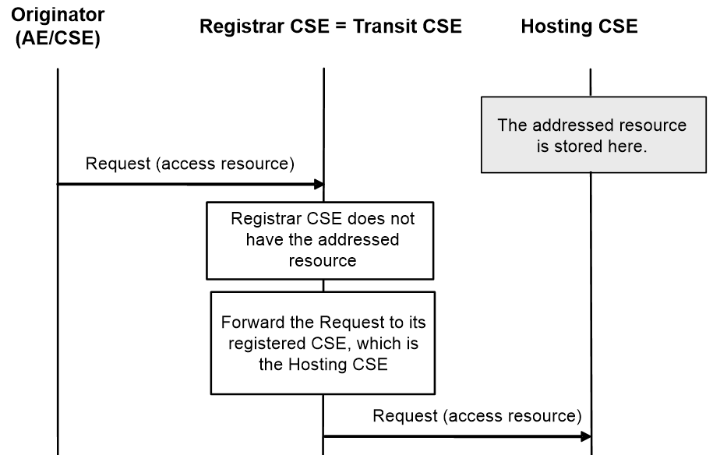
1.1. Arquitectura de la Plataforma oneM2M
UNIDAD 01
Manejo de parámetros de solicitud
Manejo por parte de las CSE de tránsito
Reenvío de solicitudes, gestión de vencimientos
Manejo por parte del Hosting CSE
ADN-AE
MN-CSE
(Registrador de ADN-AE)
IN-CSE
manejo de operaciones solicitadas (CRUDN)
El recurso dirigido se almacena aquí.
Solicitud(recurso de acceso)
El registrador CSE no tener la dirección recurso
Reenviar la solicitud a
su CSE registrado, que es
el CSE de alojamiento
Solicitud(recurso de acceso)
AE/CSE accede a un recurso en el Hosting CSE (One Hop)
Notes:
The above figure shows how to control resource access based on <accessControlPolicy> resource. For example, if a temperature sensor application (AE) attempts to get the temperature value of an external device, it will first request the temperature value, which basically specifies the originator, destination, and required operation of the request. .

Slide 18
1.1. Arquitectura de la Plataforma oneM2M
UNIDAD 01
Parámetros de respuesta
Código de estado de respuesta
Indica si el manejo de la solicitud fue correcto, incorrecto o reconocido.
Cuando no tiene éxito, indica un código de error específico. La confirmación se usa para la sincronización sin bloqueo o el modo asincrónico.
Identificador de solicitud
El mismo identificador copiado del mensaje de solicitud
Contenido
Carga útil/cuerpo del mensaje de respuesta

Slide 19
1.1. Arquitectura de la Plataforma oneM2M
UNIDAD 01
La plataforma oneM2M funciona como CSF
Funciones de la plataforma OneM2M comúnmente utilizadas para servicios de IoT por aplicación.
Los desarrolladores de aplicaciones no necesitan implementarlos, sino que pueden utilizar las funciones comunes (API) de oneM2M.
Las aplicaciones se vuelven interoperables mediante el uso de las mismas funciones comunes.
Aplicación Entidad(AE)
Punto de referencia CSF
CSFs
Entidad de Servicios Comunes (CSE)
Gestión de capas
de aplicaciones
y servicios
Gestión de la
comunicación
Gestión de la entrega
Gestión de datos & Repositorio
Administración
de dispositivos
Descubrimiento
Gestión de
grupos
Ubicación
Exposición/Servicio
de servicio de red Ex + Disparo
Registro
Seguridad
Carga por servicio & Contabilidad
Suscripción y Notificación
Punto de referencia del MCC
Punto de referencia de MCN
Red subyacente Entidad de servicio (NSE)
Funciones de servicios comunes
Notes:
The CSE, which stores the temperature value of the external device that received the request, checks the access permission information of the resource through the URI of the <accessControlPolicy> resource specified in the accessControlPolicyIDs attribute of the destination resource, and grants access to the request, or You can refuse.

Slide 20
1.1. Arquitectura de la Plataforma oneM2M
UNIDAD 01
Descripción de los CSFs
Registro
Procedimiento obligatorio/inicial para utilizar la plataforma
Gestión de datos y repositorio
Almacenamiento y uso compartido de datos
Administración de dispositivos (DM)
Administración de dispositivos utilizando protocolos DM existentes (por ejemplo, OMA DM)
Gestión de aplicaciones y capas de servicio
Gestión y configuración de software
Gestión de comunicaciones y gestión de entregas
Gestión de red y gestión de entrega de mensajes entre entidades oneM2M
Notes:
Registration (REG)
REG CSF is responsible for registration between AE and CSE or CSE and CSE. Through this registration relationship, oneM2M entity can be accessed and accessed, and oneM2M service can be configured through data transfer between oneM2M entity.
Data Management & Repository (DMR)
The DMR CSF basically provides the functionality of the data store. It also provides data classification, data format changes, and data processing with respect to data type, semantic information, time, and location.
Device Management (DMG)
DMG CSF is a common service function that provides device management functions. Device management includes management of firmware installed in a device, device hardware resource management, device operation setting management, and diagnostics.
Application & Service Management (ASM)
The ASM CSF is responsible for managing the AE and CSE software located at ADN, ASN, MN, and IN. This feature provides the ability to reinstall, update, troubleshoot, and configure AE and CSE.
Communication Management & Delivery Handling (CMDH)
It is responsible for providing data transfer service through NSE between CSEs, AE and CSEs. The CMDH CSF decides when to send a message and what network connection to use.

Slide 21
1.1. Arquitectura de la Plataforma oneM2M
UNIDAD 01
Lista de CSFs (cont.)
Descubrimiento
Descubrimiento de recursos dentro de un CSE
Ubicación
Generación y uso compartido de información de ubicación
Gestión de grupos
Gestión de grupos en términos de recursos (datos, servicios), distribución y agregación
Suscripción/Notificación
Configuración de suscripción de recursos y notificación de eventos (como push)
Seguridad
Aprovisionamiento, autenticación y autorización
Exposición del servicio de red
Utilización del servicio de red (por ejemplo, configuración del patrón de tráfico de red 3GPP)
Carga de servicio y contabilidad
Registro y cobro del uso del servicio
Notes:
Discovery (DIS)
DIS CSF basically provides a search function for service information contained in oneM2M resources and attributes. Basically, text-based search is provided. In addition, feature-based search can be provided.
Location (LOC)
The LOC CSF is a CSF that provides a method for obtaining location information related to ASN and MN for a location information request of an AE.
Security (SEC)
SEC CSF is a common function of oneM2M common service platform and is responsible for providing security mechanisms such as access authority and key management.
Group Management (GMG)
The GMG CSF is responsible for managing resources in groups. This allows you to manage resources that have similar roles or need to be managed jointly in groups.
Subscription & Notification (SUB)
SUB CSF is responsible for managing subscription information for resources and notifying tracking and related change information about such resources, such as update occurrences of resources and attributes, creation and deletion of child resources, and so on.
Network Service Exposure, Service Execution & Triggering (NSSE)
The NSSE CSF manages communications related to the underlying network and provides network access services through the Mcn reference point.
Service Charging & Accounting (SCA)
SCA CSF provides the function of billing system and method for service provided through oneM2M common service platform.

Slide 22
1.1. Arquitectura de la Plataforma oneM2M
UNIDAD 01
Descubrimiento
Parámetro de tipo de resultado de detección
Indica si el resultado contiene direcciones estructuradas o no estructuradas.
Alcance del descubrimiento
Sub(hijo/descendiente)-recursos del recurso de destino.
El recurso de destino no se incluye en el resultado.
Hogar
Habitación1
Temp
Humedad
a: Hogar/Habitación1/Humedad op: Recuperar Fc: {filterUsage = descubrimiento} DRT: jerárquico
Dirección estructurada → Hogar/Habitación1/Humedad/2014-09-04
Dirección no estructurada→ cont3x39d
2014-09-04
11am
Notes:
Discovery (or discovery) is a feature that provides a search for the resources of a particular CSE. In other words, the search target is a resource, not an entity.
oneM2M adopts a resource-based architecture, and since a service is shaped into a resource, the operation of finding a specific service may consist of searching for the resource.
The requestor sends a request message specifying a condition for searching for a specific resource, and the receiver checks among resources owned by the condition and returns a list of those resources.

Slide 23
1.1. Arquitectura de la Plataforma oneM2M
UNIDAD 01
Modos de comunicación
Parámetro Tipo de respuesta
El originador sugiere los modos de comunicación
Bloqueo, Sincrónico sin bloqueo, Asincrónico sin bloqueo, Modo de bloqueo flexible En caso de no bloqueo, <petición> se crea el recurso En caso de bloqueo flexible, el receptor elige el modo de comunicación
Originador
Receptor
Originador
Receptor
Originador
Receptor
petición
petición
petición
ACK(respuesta)
crear <petición>
ACK(respuesta)
crear <petición>
Gestión de
solicitudes
respuesta
Gestión de solicitudes
Gestión de solicitudes
Resultado(petición)
petición
Resultado(respuesta)
< Bloqueo >
< Asincrónico sin bloqueo>
< Sincrónico sin bloqueo>

Slide 24
1.1. Arquitectura de la Plataforma oneM2M
UNIDAD 01
Parámetro Result Content
Resumen de los valores de Result Content
Nothing → CUDN
Valor | Crear | Recuperar | Actualizar | Borrar | Notificar
attributes | default | default | default | valid | n/a
modified-attributes | valid | n/a | valid | n/a | n/a
hierarchical-address | valid | n/a | n/a | n/a | n/a
hierarchical-address +attributes | valid | n/a | n/a | n/a | n/a
attributes+child -resources | n/a | valid | n/a | n/a | n/a
child-resources | n/a | valid | n/a | n/a | n/a
attributes+child -resource-references | n/a | valid | n/a | n/a | n/a
child-resource -references | n/a | valid | n/a | n/a | n/a
nothing | valid | n/a | valid | default | valid
original-resource | n/a | valid | n/a | n/a | n/a
Attributes → CRUD
hierarchical-address
hierarchical-address+attributes
Solo
crear
attributes+child-resources
child-resources
attributes+child-resource-references
Solo
recuperar
child-resource-references
original-resource

Slide 25
1.1. Arquitectura de la Plataforma oneM2M
UNIDAD 01
Contenido en Respuesta
En el caso de una solicitud Create(crear), si el contenido del resultado es ”attributes”(atributos), la dirección no jerárquica se incluye en la respuesta.
Para obtener la dirección jerárquica, se utiliza una de las siguientes opciones.
hierarchical-address
hierarchical-address+attributes
En el caso de una solicitud de recuperación, se puede devolver una representación y/o referencia de múltiples recursos.
Para indicar el tipo de información para el recurso de destino y/o los recursos secundarios (descendientes), se utiliza una de las siguientes opciones:
attributes+child-resources
child-resources
attributes+child-resource-references
child-resource-references
“attributes” significa atributos (representación) del recurso de destino
“child-resource” significa atributos del recurso hijo/descendiente
“reference” significa metainformación, incluida la dirección del recurso.

Slide 26
1.1. Arquitectura de la Plataforma oneM2M
UNIDAD 01
Filtrado de recursos
Criterios de filtro
Se aplicó para hacer coincidir un valor de atributo de recurso específico.
creationTime, lastModifiedTime, expirationTime, stateTag, label, attribute, resourceType, size, contentType
Se aplicaba a un procedimiento de filtrado, no a un valor de atributo.
filterUsage, filterOperation, limit, level, offset, semanticsFilter, contentFilterSyntax, contentFilterQuery
base
App
resourceType = container
labels = room1
res1
para: base
op: Retrieve
fc:
{filterUsage = descubrimiento
límite = 10
resourceType = container}
res2
resourceType = container
labels = room2
resourceType = contentInstance
labels = temp
size = 2
res23

Slide 27
1.1. Arquitectura de la Plataforma oneM2M
UNIDAD 01
Registro
Es una condición previa utilizar el sistema oneM2M que confirma un identificador de entidad con una comprobación de autenticación
Un Registrante solicita el registro a su Registrador preasignado. (CSE)
IN-CSE
IN-CSE
Dominio del proveedor
de servicios
Registrador
AE o CSE
Registrador
AE o CSE
AE o
CSE
AE o
CSE
AE o
CSE

Slide 28
1.1. Arquitectura de la Plataforma oneM2M
UNIDAD 01
Registro
Registro AE
AE debe autenticarse con credenciales de seguridad. AE-ID generalmente es asignado por Registrar CSE o IN-CSE. API relevantes
<AE> resource: Create/Retrieve/Update/Delete
Registro CSE
El sistema confía en CSE más que AE. CSE-ID siempre se aprovisiona previamente. API relevantes
Recurso <remoteCSE>: Crear/Recuperar/Actualizar/Borrar
Recurso <CSEBase>: Recuperar

Slide 29
1.1. Arquitectura de la Plataforma oneM2M
UNIDAD 01
Administración de datos: Contenedor y tipo de recurso contentInstance
El contenedor contiene subcontenedores para representar la jerarquía de datos
El contenedor contiene datos, que son instancias de contenido
Tiene metadatos de todas las instancias en él.
# máximo de instancias, # actual de instancias, tamaño máximo de bytes, tamaño de bytes actual, antigüedad máxima de la instancia
contentInstance
Tiene metadatos de cada instancia, así como datos en sí
Tipo de medio, codificación, tamaño, creador
latest y oldest
Son punteros al último y al recurso más antiguo <contentInstance> , respectivamente.
API relevantes
Recurso <container>: CRUD
Recurso <contentInstance>: CRD
Recurso <latest>, <oldest>: RD

Slide 30
1.1. Arquitectura de la Plataforma oneM2M
UNIDAD 01
Gestión de datos: Tipo de recurso FlexContainer
Es una variante del recurso <container>, <contentInstance>
Es un contenedor personalizable que puede tener atributos personalizados
para que haya algunas especializaciones flexContainer.
Es un contenedor y también una instancia de datos
API relevantes
Recurso <flexContainer>: CRUD
Tipo de recurso TimeSeries y timeSeriesInstance
Son variantes del recurso <container>, <contentInstance>
Son el tiempo necesario para generar datos de registro/manejo, no el tiempo necesario para almacenar
dataGenerationTime vs. creationTime
API relevantes
Recurso <timeSeries>: CRUD
Recurso <timeSeriesInstance>: CRD

Slide 31
1.1. Arquitectura de la Plataforma oneM2M
UNIDAD 01
Control de acceso : Control de privilegios o autorización
Toma de decisiones sobre si un CSE como receptor permite la solicitud de un originador para acceder (CRUDN) a un recurso en el CSE o no
Se verifican tres datos obligatorios:
Quién: Identificación del originador (parámetro De u otros) Qué: Privilegio (derechos) para acceder al recurso de destino (parámetro Para) Cómo: Operación (CRUDN) para acceder a un recurso (parámetro Operation)
Esto significa que un conjunto de privilegios de acceso está preconfigurado en el sistema y luego se utiliza para la toma de decisiones más tarde cuando un CSE recibe una solicitud.

Slide 32
1.1. Arquitectura de la Plataforma oneM2M
UNIDAD 01
Control de acceso : Diferentes mecanismos para el control de acceso
Política de control de acceso
Mecanismo básico soportado en Rel-1, así como en las otras versiones Recurso <accessControlPolicy> y atributo accessControlPolicyIDs
Consulta dinámica de autorización
Recurso <dynamicAuthorizationConsultation> y atributo dynamicAuthorizationConsultationIDs
Rol
<role> Parámetro de identificadores de recursos y roles
Token
Recurso <token> e Indicador de solicitud de token / Parámetros de tokens / ID de token

Slide 33
1.1. Arquitectura de la Plataforma oneM2M
UNIDAD 01
Tipo de recurso group y fanOutPoint
La función group consta de
Administración de miembros del grupo Solicitar distribución abierta y agregación de respuestas
El recurso <group> contiene
Una lista de miembros y vínculos de directiva de control de acceso para acceder a los miembros, no el recurso de grupo un punto de distribución para recibir solicitudes que se enviarán a todos los miembros
API relevantes
Recurso <group>, <fanOutPoint>: CRUD
hosting grupal CSE
Hosting de miembro CSE
AE01
Gestión de grupos
member1
group
Acceso de miembros del grupo
distribución
fanOutPoint
Hosting de miembro CSE
member2

Slide 34
1.1. Arquitectura de la Plataforma oneM2M
UNIDAD 01
Administración de dispositivos (DM)
Tipos de recursos mgmtObj, mgmtCmd y execInstance
La función DM de oneM2M utiliza protocolos DM externos
BBF TR-069, OMA DM y M2M ligero
La función DM de oneM2M interpreta el protocolo oneM2M a ese protocolo
La manipulación de recursos desencadena la llamada a la API de DM.
API relevantes
Recurso <mgmtObj>, <mgmtCmd>: CRUD
Recurso <execInstance>: RUD
IN-CSE
Dispositivo de destino
AE
oneM2M
Recurso DM
TR-069
OMA DM, LWM2M
Cliente DM
Servidor DM
MO¹⁾
interpretar

Slide 35
1.1. Arquitectura de la Plataforma oneM2M
UNIDAD 01
Tipo de recurso LocationPolicy
CSE proporciona una ubicación de entidad con los siguientes mecanismos:
Basado en dispositivos (por ejemplo, GPS) Basado en red (por ejemplo, servidor de ubicación del operador) Basado en el uso compartido
Una directiva de ubicación almacena la configuración para obtener información de ubicación
Período de actualización, ID de destino, servidor de ubicación, área de destino, etc.
Cuando se establece una política, se crea el contenedor de datos (recurso <container>) y la política y el contenedor se vinculan entre sí
Un CSE pone información de ubicación. a medida <contentInstance> que los recursos y las aplicaciones lo reciben
API relevantes
Recurso <locationPolicy>: CRUD

Slide 36
1.1. Arquitectura de la Plataforma oneM2M
UNIDAD 01
Tipo de recurso de suscripción
El recurso <subscription> representa configuraciones para la definición de eventos y el mensaje/transmisión de notificación
No todos los tipos de recursos son suscribibles
El objetivo de monitoreo de eventos está suscrito al recurso y sus hijos; Los eventos se pueden filtrar
Puede haber varios destinos de notificación y pueden ser diferentes del suscriptor del recurso
API relevantes
Recurso <subscription>: CRUD
A
suscripción
CSE
B
notificación
destino
notificación
sub1
C

Slide 37
1.1. Arquitectura de la Plataforma oneM2M
UNIDAD 01
Tipo de recurso xxAnnc¹⁾
El anuncio en oneM2M está creando una copia parcial de un recurso original para un CSE remoto
Las aplicaciones pueden elegir atributos para anunciar. Un recurso anunciado tiene un enlace al original.
El anuncio facilita el descubrimiento de recursos
El recurso anunciado no puede ser creado directamente por las aplicaciones, las aplicaciones solicitan a los CSE que creen / actualicen / eliminen ese recurso
API relevante
Recurso <announcableResourceType>: CU
1
Recurso original Hosting CSE
2
Recurso anunciado Hosting CSE
Crear / Actualizar Recurso original
Crear / Actualizar / Eliminar Recurso original
AE
cont
cntAnnc
1) Por ejemplo, containerAnnc

Slide 38
1.1. Arquitectura de la Plataforma oneM2M
UNIDAD 01
Gestión de solicitudes
Tipo de recurso request
Almacena información de estado de manejo de solicitudes en caso de comunicación sin bloqueo. No hay API independientes, pero utiliza el parámetro Response Type.
Tipo de recurso delivery
Entrega múltiples solicitudes al mismo CSE a la vez. No hay API independientes, pero usa el parámetro de agregación de entrega.
Tipo de recurso pollingChannel y pollingChannelURI
Solicitan sondeo de mensajes cuando una entidad no puede recibir un mensaje push. API relevantes
Recurso <pollingChannel>: CRUD
Recurso <pollingChannelURI>: R

Slide 39
Unidad 1.
Uso de la Plataforma
1.1. Arquitectura de la Plataforma oneM2M
1.2. Plataforma Abierta de IoT: OCEAN

Slide 40
1.2. Plataforma Abierta de IoT: OCEAN
UNIDAD 01
¿Qué es OCEAN?
OCEAN (Open allianCE for iot stANdard) establecido en 2015 por KETI y el gobierno de la República de Corea.
El objetivo de OCEAN es compartir fuentes abiertas basadas en estándares IoT y fomentar el coworking entre sus miembros
El OCEAN apoya el ecosistema comercializado y vitalizado temprano para IoT
Las fuentes abiertas se distribuyen en la página de inicio de Github
Política de licencias
Política de licencia BSD de 3 cláusulas
OCEAN adapta la política de DPI de las normas referidas por Open
Miembros actuales
Más de 700 miembros
Notes:
OCEAN (Open allianCE for iot stANdard) is an alliance to open and co-develop the IoT open source developed on the basis of standards launched in December 2014 and is currently being used by more than 700 organizations.
3-clause BSD license policy
Can : Commercial Use, Modify, Distribute, Place Warranty
Cannot : Use Trademark, Hold Liable
Must : Include Copyright, License
IPR Policy : Intellectual Property Rights Policy

Slide 41
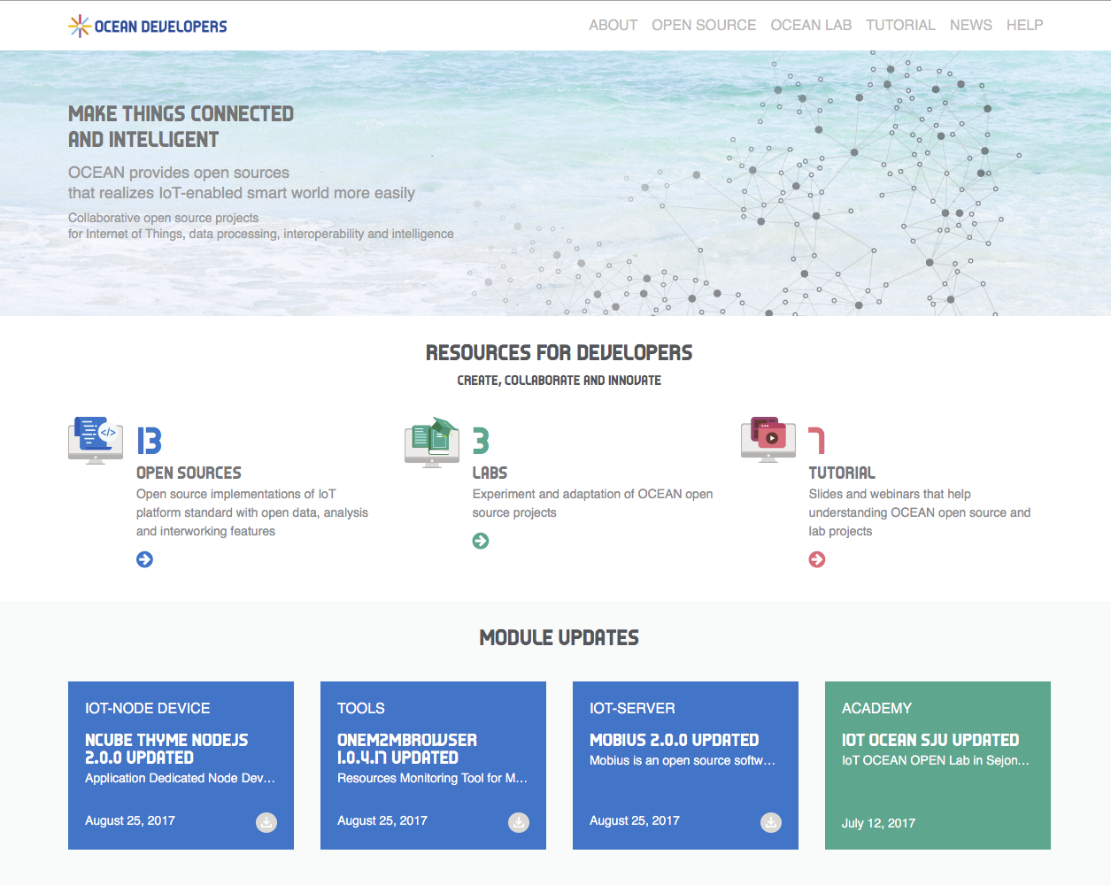
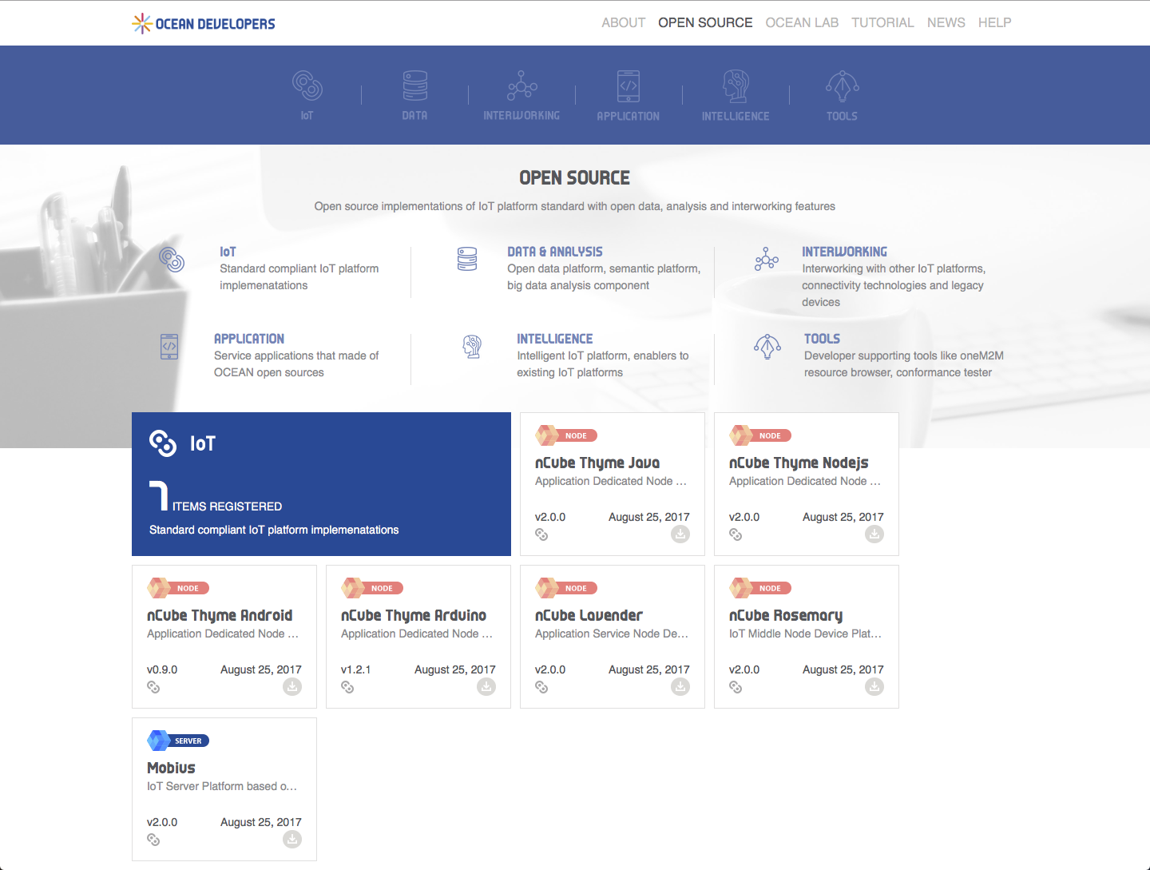
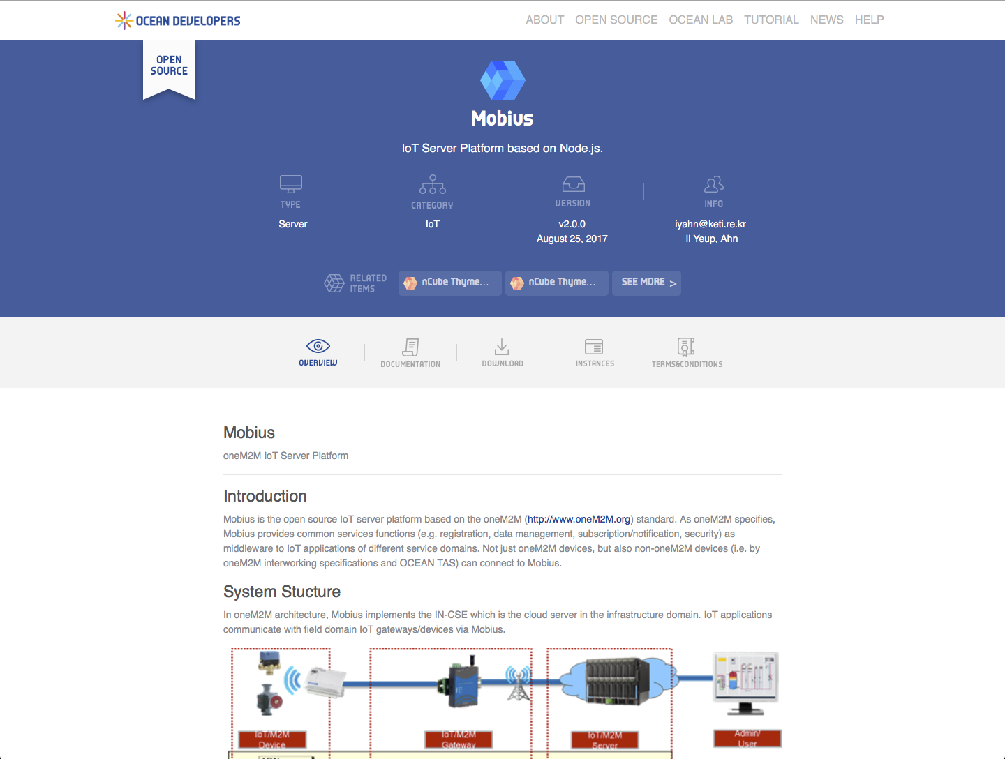
1.2. Plataforma Abierta de IoT: OCEAN
UNIDAD 01
Fuentes abiertas
Tener más plataformas → complicarse
http://developers.iotocean.org/
Notes:
OCEAN's homepage consists of three functions: “Open Source”, “OCEAN Lab” and “Tutorial”.
Open Source: Open source, such as Mobius, is divided into six catalogs: IoT, Data & Analysis, Interworking, Application, Intelligence, and Tools.
OCEAN Lab: Ocean Lab is a space where you can introduce research or services and research on new technologies using open source open to OCEAN or open related open source.
Tutorial: Share presentations and videos related to open source

Slide 42
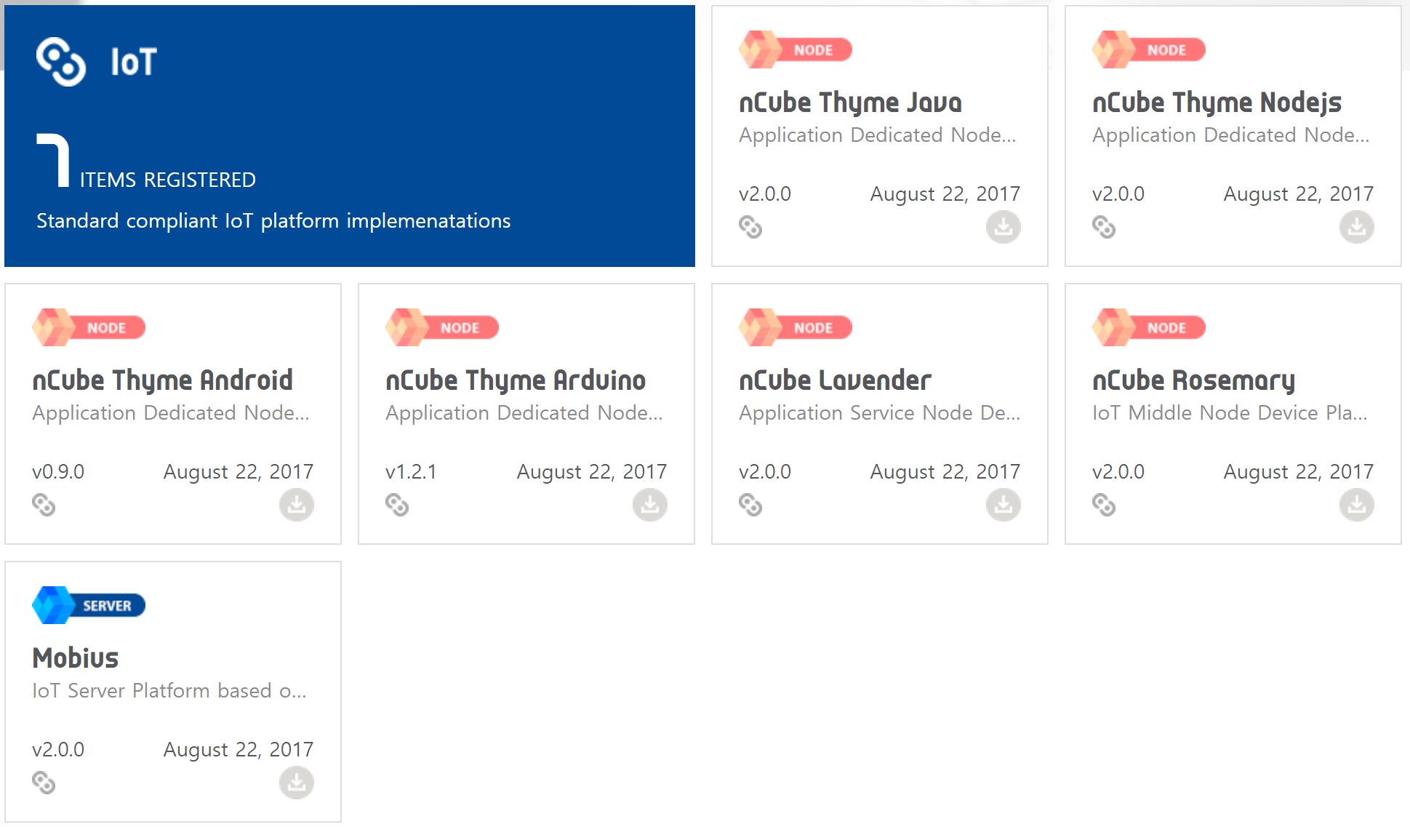
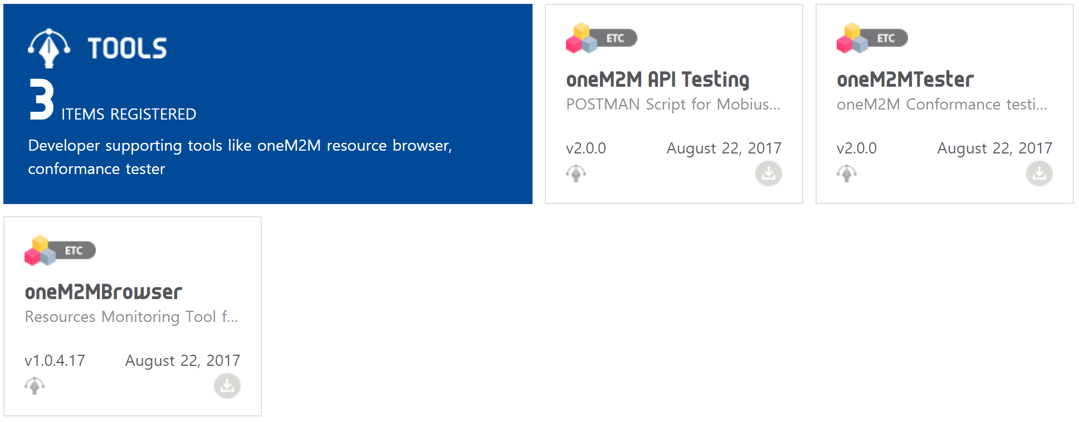
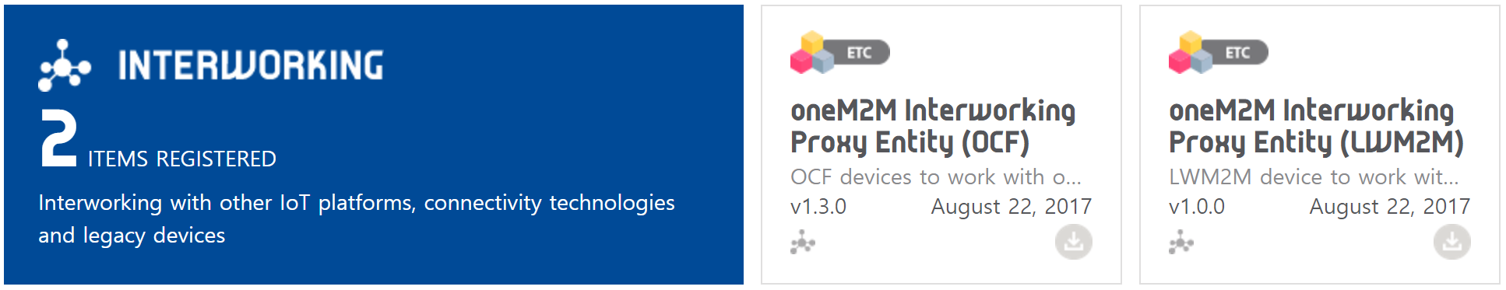
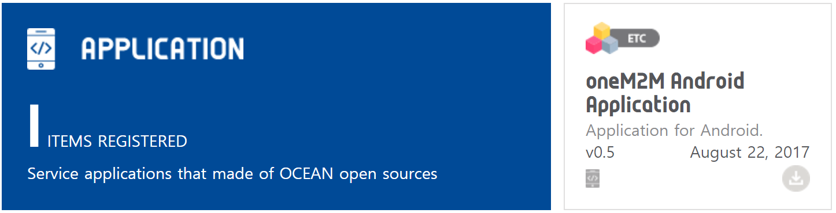
1.2. Plataforma Abierta de IoT: OCEAN
UNIDAD 01
Http://developers.iotocean.org/opensource
Plataforma IoT: 7 (servidor 1, puerta de enlace 1, dispositivo 5)
Interfuncionamiento : 2 (OCF, LWM2M)
Herramientas de apoyo: 3 (Pruebas de conformidad, Pruebas funcionales, Guía de API)
Aplicación : 1 (muestra de Android)
Notes:
Reference URL : https://github.com/IoTKETI

Slide 43

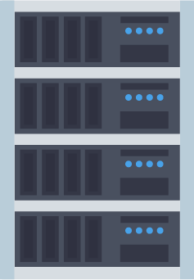


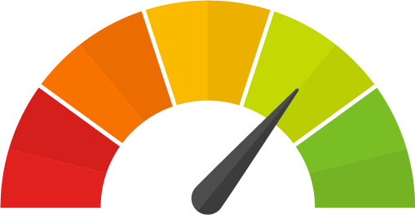


1.2. Plataforma Abierta de IoT: OCEAN
UNIDAD 01
Plataforma IoT horizontal
Modelo vertical
Modelo horizontal
Servicio A
Servicio B
Servicio C
Servicio A
Servicio B
Servicio C
APls cerrados
APIs Abiertos
Plataforma de servicios
Plataforma de servicios
Plataforma de servicios
Plataforma de servicios integrados
APls cerrados
APIs Abiertos
Instrumento
Coche
etc.
Instrumento
Coche
etc.
Dispositivo
Dispositivo
Dispositivo
Dispositivo
Dispositivo
Dispositivo
Notes:
In the past, each company offering an IoT platform provided its own non-standardized platform. This vertical structure caused a lot of problems incompatibility and is now changing to a horizontal model.
Mobius platform manages various IoT device information to provide Internet of Things (IoT) service based on oneM2M international standard, and provides access control, authentication, user management, and multiple IoT service combinations of these IoT devices through applications. Platform for service.
Mobius is a Mobius server platform developed in the JavaScript language using node js. It is developed according to the international standard oneM2M. Mobius development was developed using express module instead of express framework of node js, and various node js modules such as http, mqtt, express are used.

Slide 44

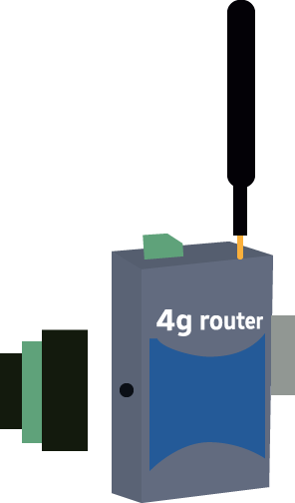

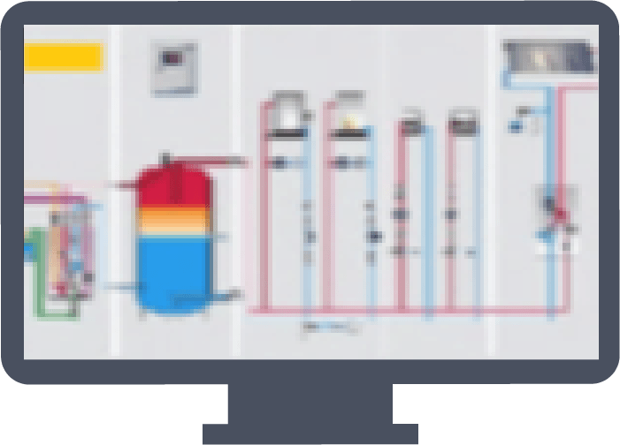

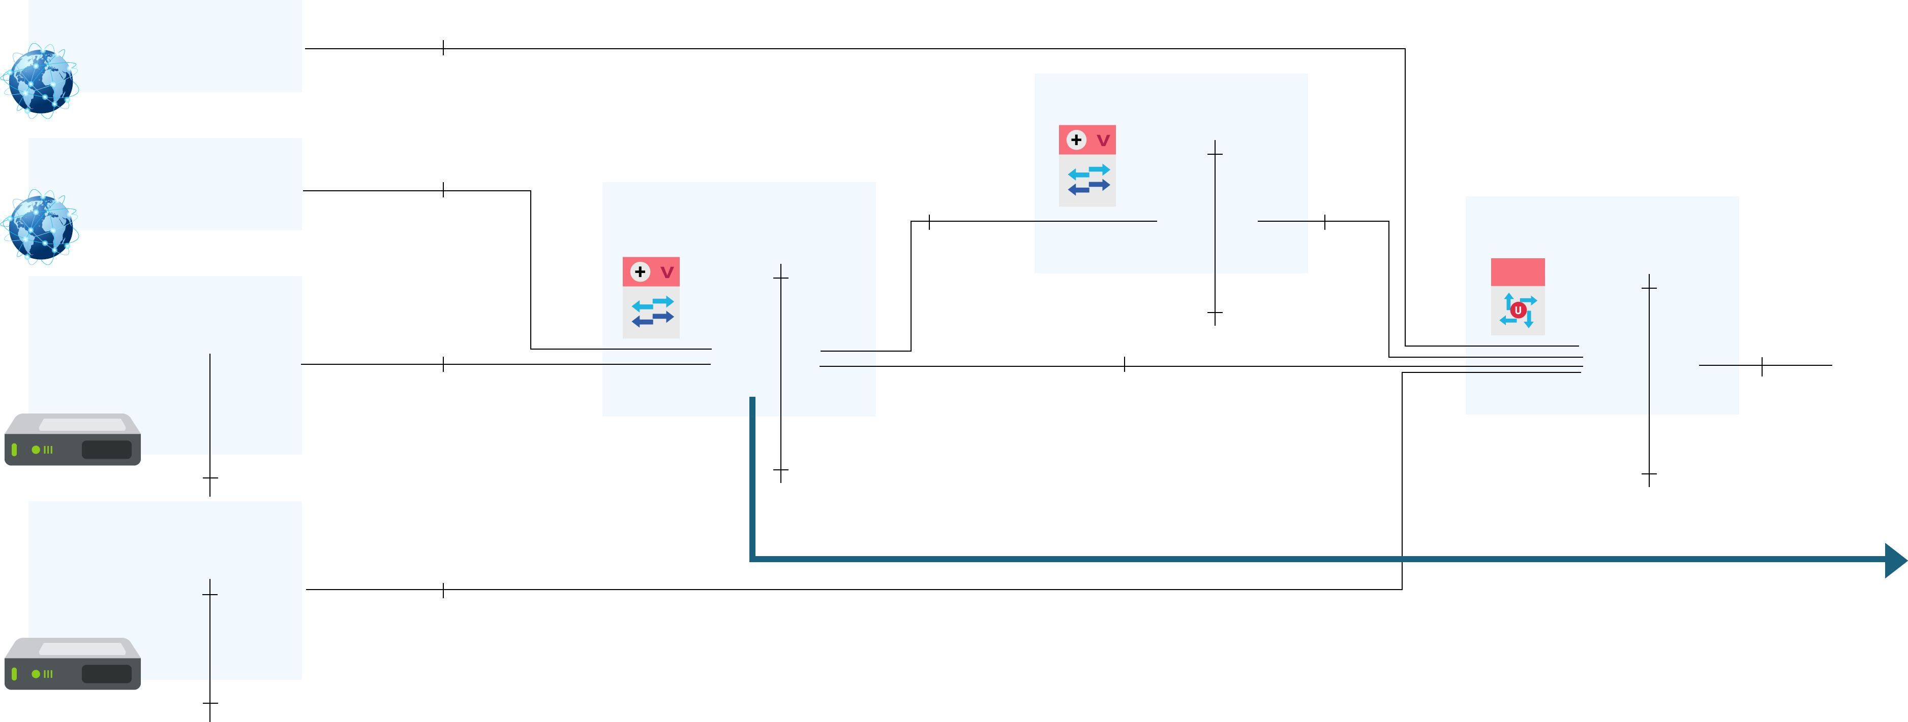
1.2. Plataforma Abierta de IoT: OCEAN
UNIDAD 01
Estructura de interconexión
Dispositivo IoT/M2M
Puerta de enlace IoT/M2M
Servidor IoT/M2M
Servicio
ADN
AE
Mca
Función de servicio común de IoT
AE
AE
Entidad de Servicios Comunes (CSE)
&Cube : Thyme
AE
ADN
AE
Mca
Mcc
Mca
Mcc
AE
AE
CSE
DMR
CMDH
Sub/Noti
AE
MIN
AE
AE
ASN
AE
Mca
Mcn
Mca
AE
Mcc
CSE
Mcc
CSE
Mcc
Registro
Admin de Grupos.
Mca
MIN
&Cube : Rosemary
IN
Mobius
Seguridad
CSE
Mcn
Mcn
Mcn
Interfuncio-namiento de red
ASN
AE
Descubri-miento
Ubicación
AE
Mcc
Mca
CSE
&Cube : Lavender
Admin Dev
Carga
Mcn
Notes:
Mobius platform works with REST API (http, mqtt, coap, websocket) as shown in the following figure to work with IoT devices.
The Mobius Platform provides the Http, MQTT, COAP, WebSocket protocols and Open API in compliance with the oneM2M standard. According to the oneM2M standard, Mobius data structure has hierarchical resource structure and basically provides REST API method.
Mobius Platform consists of Http Server for Http Open API, MQTT Server for MQTT Support, COAP Server for COAP, WebSocket Server for WebSocket Support, and DB for resource storage uses MySQL DBMS.

Slide 45
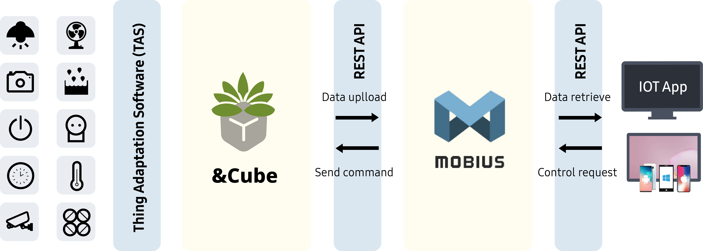
1.2. Plataforma Abierta de IoT: OCEAN
UNIDAD 01
Cómo funcionan los dispositivos IoT
Cosa
Plataforma de dispositivos IoT
Plataforma de servicios IoT
Aplicación de IoT
Carga de datos
Recuperación de datos
Comando de envío
Petición de control
Notes:
The Mobius platform automatically creates an API that can access the resource when the resource is created, and provides an OPEN API, which is a REST API.
Mobius Platform connects devices and applications, supports HTTP, CoAP, MQTT, and WebSocket protocols to connect devices, and DB for resource storage is configured using MySQL.

Slide 46
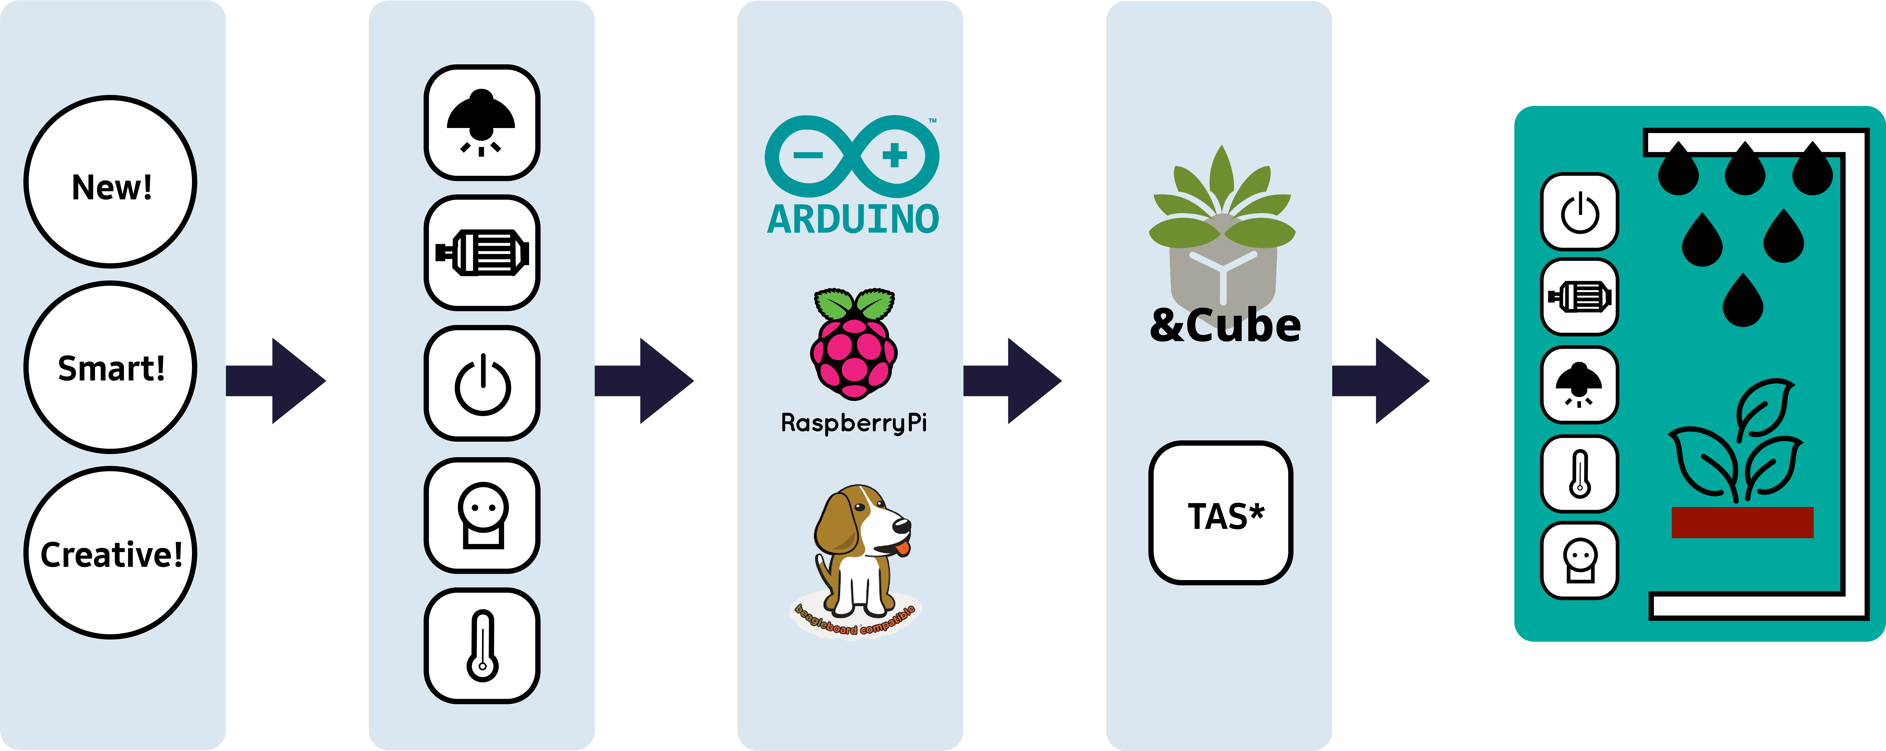
1.2. Plataforma Abierta de IoT: OCEAN
UNIDAD 01
Procedimiento de desarrollo
¡Idea! (funciones)
Cosas (Sensor y actuadores)
Hardware
Software
¡Producto!
¡Nuevo!
¡Inteligente!
¡Creativo!
*TAS: Software de adaptación de cosas

Slide 47

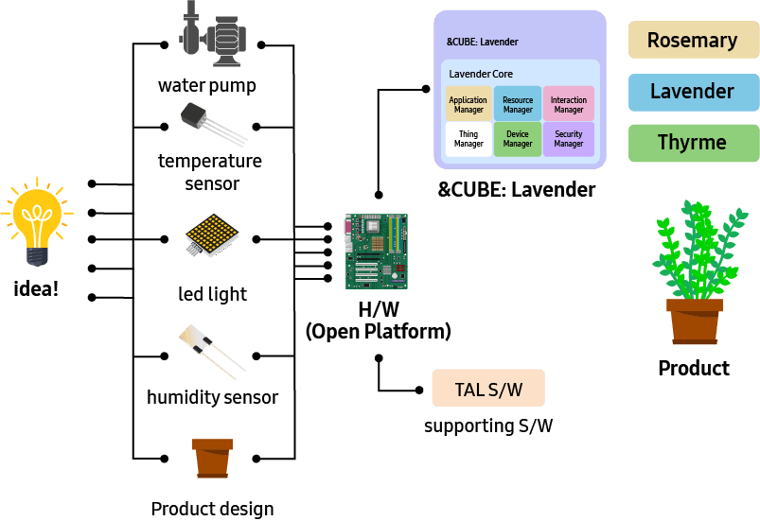



1.2. Plataforma Abierta de IoT: OCEAN
UNIDAD 01
Método de desarrollo
Producto=Idea + H/W &CUBE + TAS
Servidor IoT (H/W) + Mobius
Bomba de agua
Sensor de
temperatura
Luz LED
H/W
(Plataforma Abierta)
Producto
Sensor de
humedad
Diseño de producto

Slide 48
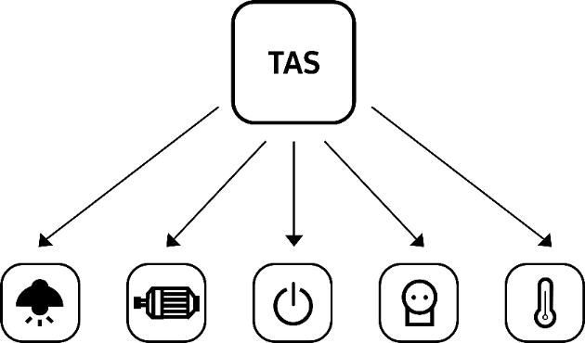


1.2. Plataforma Abierta de IoT: OCEAN
UNIDAD 01
Control de cosa (sensor)
ADN-AE
IN-CSE
Configuración de AE-SmartPot
mca
CSEBase
AE-SmartPot
&Cube
Thyme
Notificación a nu
contenedor Temperatura
CIN-1
&Cube Interface
container-light
CIN-ON
Control de actuador
suscripción light_sub
Actuator control
Crear contentInstance
Thing Interfaces
mca
Interfaces de cosas
ADN-AE

Slide 49
1.2. Plataforma Abierta de IoT: OCEAN
UNIDAD 01
Registro de dispositivos
ADN-AE
IN-CSE
Configuración de AE-SmartPot
mca
CSEBase
AE-SmartPot
&Cube
Thyme
Creación de AE
&Cube Interface
Thing Interfaces
mca
Interfaces de cosas
ADN-AE

Slide 50
1.2. Plataforma Abierta de IoT: OCEAN
UNIDAD 01
Registro de cosa (sensor)
ADN-AE
IN-CSE
Configuración de AE-SmartPot
mca
CSEBase
AE-SmartPot
&Cube
Thyme
Creación de contenedores
contenedor Temperatura
&Cube Interface
Thing Interfaces
mca
Interfaces de cosas
ADN-AE

Slide 51
1.2. Plataforma Abierta de IoT: OCEAN
UNIDAD 01
Registro de Cosa(actuador)
ADN-AE
IN-CSE
Configuración de AE-SmartPot
mca
CSEBase
AE-SmartPot
&Cube
Thyme
Creación de contenedores
contenedor Temperatura
Creación de suscripción (nu*)
&Cube Interface
container-light
subscriptionlight_sub
Thing Interfaces
mca
Interfaces de cosas
ADN-AE

Slide 52
1.2. Plataforma Abierta de IoT: OCEAN
UNIDAD 01
Carga de datos de Cosa(sensor)
ADN-AE
IN-CSE
Configuración de AE-SmartPot
mca
CSEBase
AE-SmartPot
&Cube
Thyme
Crear contentInstance
contenedor Temperatura
CIN-1
&Cube Interface
container-light
Sensor data
subscriptionlight_sub
Datos de sensor
Thing Interfaces
mca
Interfaces de cosas
ADN-AE

Slide 53
1.2. Plataforma Abierta de IoT: OCEAN
UNIDAD 01
Recuperación de datos de Cosa(sensor)
ADN-AE
IN-CSE
Configuración de AE-SmartPot
mca
CSEBase
AE-SmartPot
&Cube
Thyme
contenedor Temperatura
CIN-1
&Cube Interface
container-light
subscriptionlight_sub
Crear contentInstance
Respuesta
Thing Interfaces
mca
Interfaces de cosas
ADN-AE

Slide 54
1.2. Plataforma Abierta de IoT: OCEAN
UNIDAD 01
Control de cosa (sensor)
ADN-AE
IN-CSE
Configuración de AE-SmartPot
mca
CSEBase
AE-SmartPot
&Cube
Thyme
Notificación a nu
contenedor Temperatura
CIN-1
&Cube Interface
container-light
CIN-ON
Control del actuador
subscriptionlight_sub
Crear contentInstance
Thing Interfaces
mca
Interfaces de cosas
ADN-AE

Slide 55
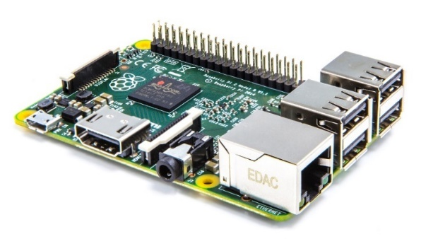
1.2. Plataforma Abierta de IoT: OCEAN
UNIDAD 01
Raspberry Pi 3 Modelo B (o 4 Modelo B)
La Raspberry Pi es una serie de computadoras de placa única del tamaño de una tarjeta de crédito desarrolladas en el Reino Unido por la Fundación Raspberry Pi.
Uso del sistema operativo Raspbian (Debian Linux)
Compatibilidad con otros sistemas operativos
Referencia : http://www.raspberrypi.org/
Raspberry Pi 3 Modelo B
Notes:
Raspberry Pi 3 Specifications are as below.
SoC : Broadcom BCM2837 (CPU, GPU, DSP, and SDR SDRAM)
CPU : 1.2 Ghz 64-bit ARMv7 quad-core processor
GPU : Broadcom VideoCore IV MP2 400 MHz
Memory (SDRAM) : 1GB
USB2.0 Ports: 4
Video Output: HDMI (rev 1.3 & 1.4)
Audio output: Audio through 3.5mm jack, digital audio via HDMI
External storage : Micro SD built-in network : 10/100 Mbit/s Ethernet

Slide 56
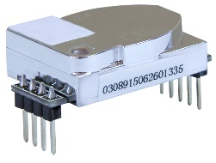
1.2. Plataforma Abierta de IoT: OCEAN
UNIDAD 01
CM1106 CO2 Sensor
CM1106 es un módulo de sensor de CO2 infrarrojo en miniatura para detectar la concentración de CO2
1. Rango de medición: 0-2000ppm, 0-5000ppm 2. Fuente de alimentación: DC5V±5%, Pmax0.6W 3. Dimensión: 33*19.7*8.9m m 4. Resolución: 1ppm 5. Precisión: ± (50ppm + 5% de lectura) 6. Forma de muestreo: difusión 7. Tiempo de respuesta: 60s 8. Condiciones de trabajo: 0-50°C, 0-95% RH 9. Salida de señal: UART, PWM 10. Vida útil: 10 años

Slide 57
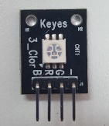
1.2. Plataforma Abierta de IoT: OCEAN
UNIDAD 01
Módulo LED SMD RGB (SZH-EK045)
El módulo LED RGB consiste en un LED SMD a todo color hecho por R , G , B El voltaje de entrada PWM de tres pines se puede ajustar en tres colores primarios (rojo / azul / verde) para lograr un efecto de mezcla de color completo
1. Utiliza 5050 LED a todo color 2. Resistencia limitadora tricolor RGB para evitar quemaduras 3. Se puede obtener mezclando los tres colores primarios en diferentes colores por el regulador PWM 4. Puede ser una interfaz con una variedad de microcontroladores 5. Voltaje de funcionamiento: 5V 6. Modos de unidad LED: unidad de cátodo común

Slide 58
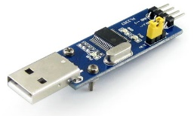
1.2. Plataforma Abierta de IoT: OCEAN
UNIDAD 01
Placa USB UART PL2303 (tipo A)
Solución USB a UAR con conector USB tipo A
1. PL2303TA (el último dispositivo, compatible con PL2303HXA) 2. Soporta Windows XP / 7/8 / 8.1 / 10 / ... 3. Modo de energía: salida de 5V, salida de 3.3V o alimentado por la placa de destino (3.3V-5V) 4. 3 LEDs: TXD LED, RXD LED, POWER LED

Slide 59
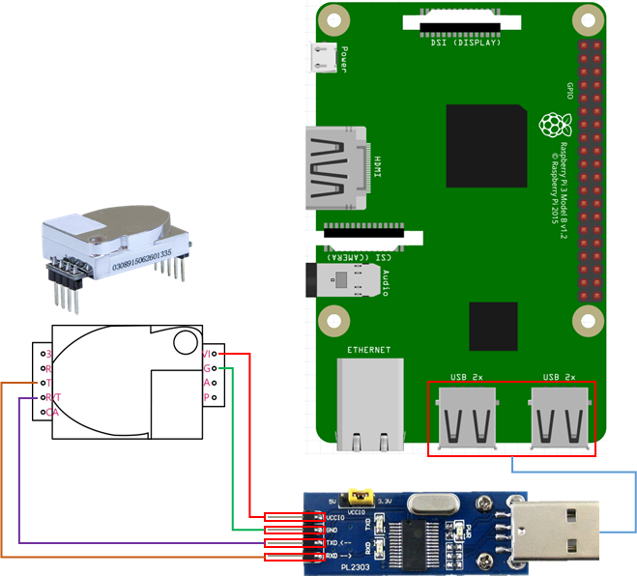
1.2. Plataforma Abierta de IoT: OCEAN
UNIDAD 01
Configuración del sensor CO₂

Slide 60
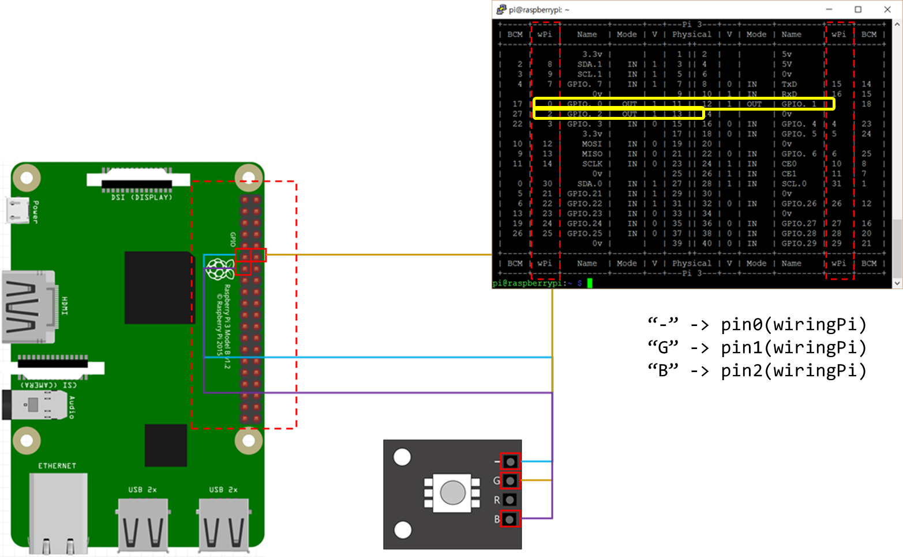
1.2. Plataforma Abierta de IoT: OCEAN
UNIDAD 01
Configuración del LED RGB

Slide 61
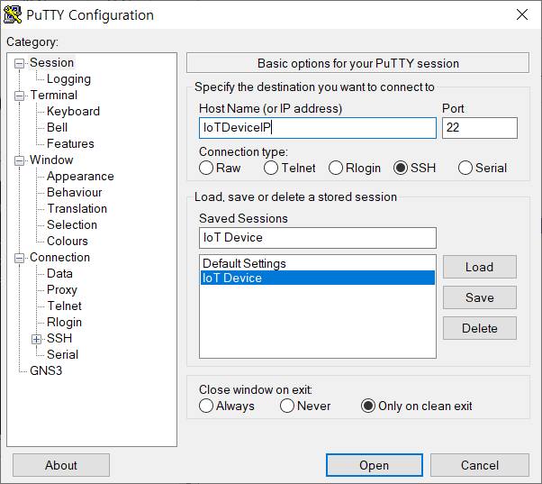
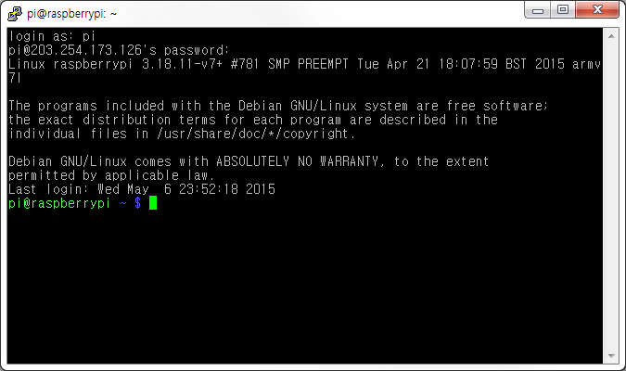
1.2. Plataforma Abierta de IoT: OCEAN
UNIDAD 01
Configuración del cliente SSH en Windows
Descarga e instalación del cliente SSH (PuTTY)
http://www.chiark.greenend.org.uk/~sgtatham/putty/
Configuración y conexión de PuTTY
1. Ejecute → nombre de host (dirección IP de Raspberry-pi) → abrir 2. Confirmación de clave de host (Sí) 3. ID de → conectado: pi, PW: raspberry (Raspberry-pi predeterminado)

Slide 62
1.2. Plataforma Abierta de IoT: OCEAN
UNIDAD 01
Configuración del servidor de archivos Samba en Raspberry-Pi
Actualización del repositorio
pi@raspberrypi ~ $ sudo apt-get update
……
Reading package lists… Done
Instalación de Samba
pi@raspberrypi ~ $ sudo apt-get install samba samba-common-bin
……
Do you want to continue [Y/n]? Y
pi@raspberrypi ~ $ sudo smbpasswd –a pi
New SMB password: (Input user password)
Retype new SMB password: (Input user password)
Added user pi.
Configuración de la contraseña de Samba
Configuración de usuario de Samba
pi@raspberrypi ~ $ sudo vi /etc/samba/smb.conf
…… (End of file)
[pi]
comment = raspberry pi folder
path = /home/pi
valid user = pi
writable = yes
browseable = yes
Notes:
$ sudo apt-get update // Raspberry Pi update
$ sudo apt-get install samba samba-common-bin // Samba installation
$ sudo smbpasswd –a pi // Setting Samba password
In class, students often forget their password, so please set the Samba password to “pi”
Samba comes from a server message block called SMB, which is a standard protocol used by the Windows network file system.
purpose of use
Resource sharing between Linux and heterogeneous OS (Windows, Mac, Unix, etc.)
Share devices such as printers
It can work with Windows server domains and can also act as a primary domain controller (PDC) or domain member.
It is standard on almost all Linux distributions and is included as a default system service on most other Unix-based operating systems.

Slide 63
1.2. Plataforma Abierta de IoT: OCEAN
UNIDAD 01
Configuración del servidor de archivos Samba en Raspberry-Pi (continuación)
Reinicio de Samba
pi@raspberrypi ~ $ sudo service samba restart
[ ok ] Stopping Samba daemons: nmbd smbd.
[ ok ] Starting Samba daemons: nmbd smbd.
Conexión a la carpeta Samba en Windows
Ejecute el Explorador de archivos. Entrada (dirección IP raspberry-pi)
Ej
\\203.254.173.126
Haga doble clic en la carpeta pi. Entrada (ID y contraseña)

Slide 64
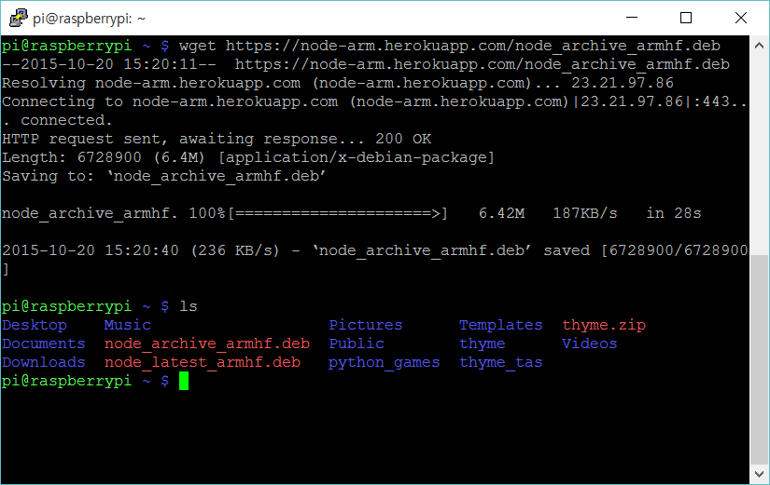
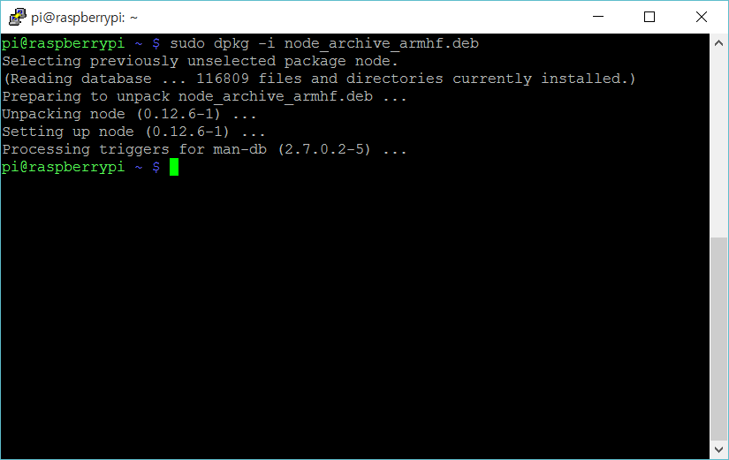
1.2. Plataforma Abierta de IoT: OCEAN
UNIDAD 01
Configuración Node.js en Raspberry-Pi
Configuración de hardware
Instalación de Node.js
pi@raspberrypi ~ $ mkdir node
pi@raspberrypi ~ $ cd node
pi@raspberrypi ~/node $ sudo apt-get update
pi@raspberrypi ~/node $ sudo apt-get upgrade
pi@raspberrypi ~/node $ sudo apt-get remove nodejs
pi@raspberrypi ~/node $ sudo wget https://node-arm.herokuapp.com/node_archive_armhf.deb
pi@raspberrypi ~/node $ sudo dpkg –i node_archive_armhf.deb (Package install command)
pi@raspberrypi ~/node $ node –v (Node.js version check command)
pi@raspberrypi ~/node $ npm -v (External library installation tool npm version check command)

Slide 65
1.2. Plataforma Abierta de IoT: OCEAN
UNIDAD 01
Instalar &Cube y TAS (Pi)
Instalar &Cube
Desarro-llar TAS
Dispositi-vo de prueba
Install &Cube
Develop TAS
Install &Cube
Descargar &Cube
Instalar Node.js
Configurar &Cube
Ejecutar &Cube
Descargar ejemplo TAS Desarrollar TAS Configurar TAS Ejecutar TAS
Download &Cube
Install Node.js
Configure &Cube
Run &Cube
Download TAS sample
Develop TAS
Configure TAS
Run TAS
Download &Cube
Install Node.js
Configure &Cube
Run &Cube
Descargar la colección Mobius API Instalar programa de prueba Dispositivo de prueba

Slide 66
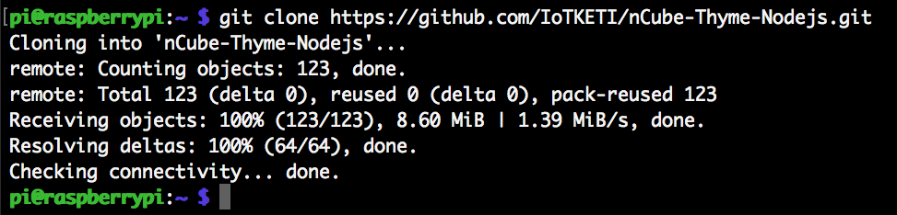
1.2. Plataforma Abierta de IoT: OCEAN
UNIDAD 01
&Cube: Thyme y TAS Descargar y copiar a Raspberry Pi
Descargar &Cube: Usando el comando git, clonar Thyme y TAS de https://github.com/IoTKETI/nCube-Thyme-Nodejs.git

Slide 67
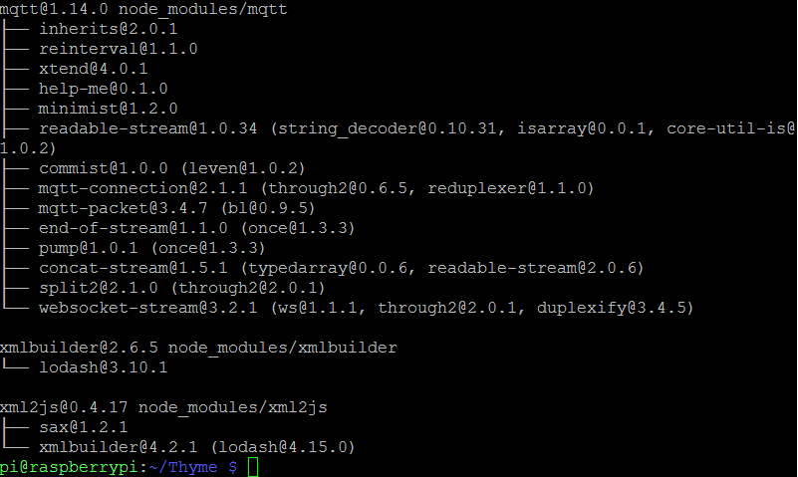
1.2. Plataforma Abierta de IoT: OCEAN
UNIDAD 01
&Cube: Thyme Configuración con Raspberry Pi
Iniciar sesión Raspberry Pi con el programa putty SSH
Ingrese a la carpeta Thyme e instale Thyme
pi@raspberrypi : ~ $ cd nCube-Thyme-Nodejs
pi@raspberrypi : ~/nCube-Thyme-Nodejs $ sudo npm install

Slide 68
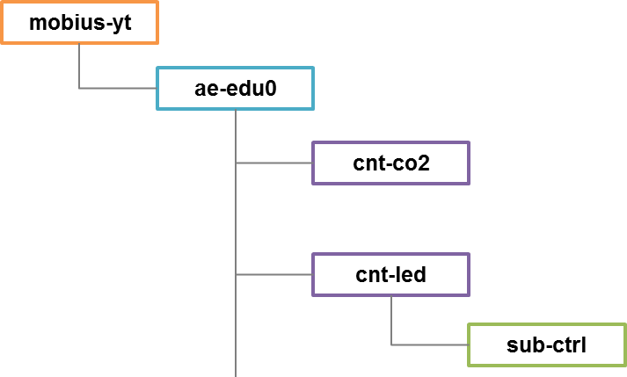
1.2. Plataforma Abierta de IoT: OCEAN
UNIDAD 01
&Configure &Cube: Thyme
conf.useprotocol = 'http'; // build cse cse.host = '203.253.128.161'; cse.port = '7579'; cse.name = ‘Mobius'; cse.id = ‘/Mobius'; cse.mqttport = '1883'; // build ae ae.parent = '/' + cse.name; ae.name = 'ae-edu0’;
ae.id = ae.name; ae.appid = '0.2.481.1.1'; ae.port = '9727'; ae.bodytype = 'json'; ae.tasport = '3105'; // build cnt var count = 0; cnt_arr[count] = {}; cnt_arr[count].parent = '/' + cse.name + '/' + ae.name; cnt_arr[count++].name = 'cnt-co2'; cnt_arr[count] = {}; cnt_arr[count].parent = '/' + cse.name + '/' + ae.name; cnt_arr[count++].name = 'cnt-led'; //cnt_arr[count] = {}; //cnt_arr[count].parent = '/' + cse.name + '/' + ae.name; //cnt_arr[count++].name = 'cnt-cam'; // build sub count = 0; sub_arr[count] = {}; sub_arr[count].parent = '/' + cse.name + '/' + ae.name + '/' + cnt_arr[1].name; sub_arr[count].name = 'sub-ctrl'; sub_arr[count++].nu = 'mqtt://' + cse.host + '/' + ae.id; //sub_arr[count++].nu = 'http://203.254.173.104:' + ae.port + '/noti'; //sub_arr[count++].nu = 'coap://203.254.173.104:' + ae.port + '/noti'; // build acp: not complete acp.parent = '/' + cse.name + '/' + ae.name; acp.name = 'acp-' + ae.name; acp.id = ae.id; conf.usesecure = 'disable';
Abra el archivo de configuración y edite
pi@raspberrypi : ~/nCube-Thyme-Nodejs $ sudo nano conf.js
…… (Edit configuration file)
<Ctrl>+<X> → Y → <Enter>
Mobius

Slide 69
1.2. Plataforma Abierta de IoT: OCEAN
UNIDAD 01
&Configure &Cube: Thyme
Parámetros
Parámetro |  | Descripción | Contenido
useprotocol |  | Configurar el protocolo de comunicación entre thyme y mobius | String (opt: “http”, “mqtt”, “coap”)
cse | cse | Área de configuración de la entidad de servicio común | JSON Object
 | host | Configurar la IP del servidor host de CSEBase | String (ex: “203.253.128.161”)
 | port | Configurar el puerto del servidor host CSEBase | String (ex: “7579”)
 | name | Configurar el nombre del recurso CSEBase | String (ex: “Mobius”)
 | id | Configurar el identificador de recurso de CSEBase | String (ex: “/Mobius”)
 | mqttport | Configurar el puerto del servidor host del agente MQTT | String (ex: “1883”)
ae | parent | Configurar la ruta principal de creación de AE | String (ex: “ae-edu0”)
 | name | Configurar nombre de AE | String (ex: “example”)
 | id | Configurar AE-ID | String (ex: “S12345”) note: must start with “S” or “C”
 | appid | Configurar el identificador de la aplicación | String (ex: “0.13123.0012”)
 | port | Configurar el puerto para la notificación a través de http desde Mobius | String (ex: “7000”)
 | bodytype | Configurar el tipo de mensaje de solicitud/respuesta | String (opt: “json”, “xml”)
 | tasport | Configurar el puerto TCP para la comunicación con TAS | String (ex: “3105”) note: must same with TAS config info
cnt[] | parent | Configurar la ruta de acceso primaria de la creación de contene-dores | String (ex: “/example”) note: must start with “/”
 | name | Configurar el nombre del contenedor de creación | String (ex: “temp”)
sub[] | parent | Configurar la ruta de acceso principal para crear la suscripción | String (ex: “/example/ctrl)” note: must start with “/”
 | name | Configurar el nombre de la creación de la suscripción | String (ex: “sub”)
 | nu | Configurar la URL de notificación de la suscripción | String (ex: “mqtt://203.253.128.161/S123145”) note: MQTT case must match “mqtt://[ip]/[AE-ID]” format HTTP case must match “http://[ip]/[path]”

Slide 70
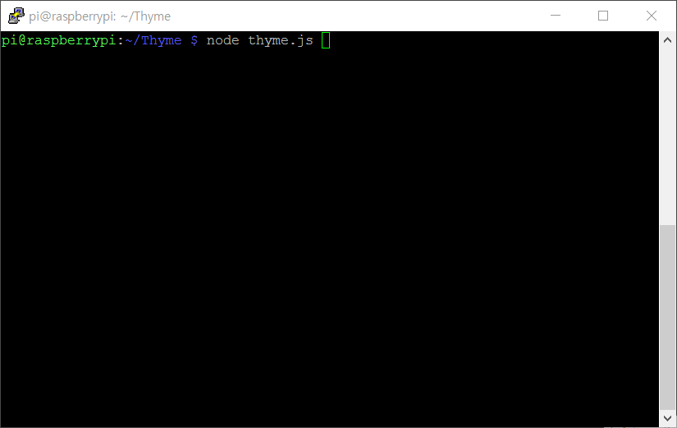
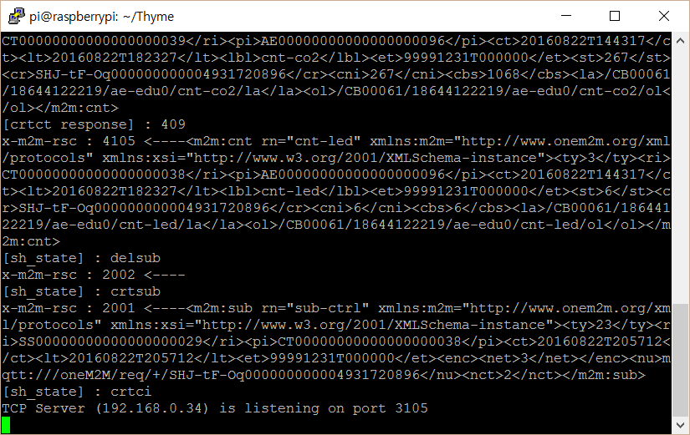
1.2. Plataforma Abierta de IoT: OCEAN
UNIDAD 01
Ejecutar &Cube: Thyme
Ingresar el comando de ejecución &Cube: Thyme
pi@raspberrypi : ~/nCube-Thyme-Nodejs $ node thyme.js

Slide 71
1.2. Plataforma Abierta de IoT: OCEAN
UNIDAD 01
Configuración de TAS con Raspberry Pi
Crear carpeta TAS e instalar TAS
pi@raspberrypi ~/node $ mkdir tas_co2
pi@raspberrypi ~/node $ cd tas_co2
pi@raspberrypi ~/node/tas_co2 $ unzip keti_tas_thyme-v1.X.zip
pi@raspberrypi ~/node/tas_co2 $ sudo npm install

Slide 72
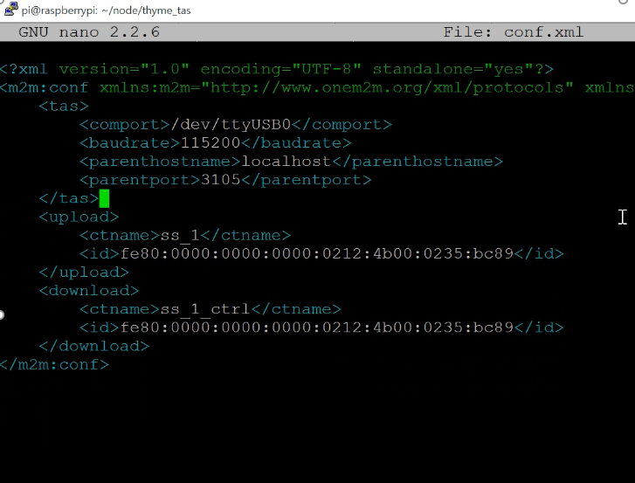
1.2. Plataforma Abierta de IoT: OCEAN
UNIDAD 01
Configurar TAS
Abra el archivo de configuración y edite
pi@raspberrypi ~/node/tas_co2 $ sudo nano conf.json
…… (Edit configuration file)
<Ctrl>+<X> → Y → <Enter>
<?xml version="1.0" encoding="UTF-8" standalone="yes"?>
<m2m:conf xmlns:m2m="http://www.oneM2M.org/xml/protocols" xmlns:xsi="http://www.w3.org/2001/XMLSchema-instance">
<tas>
<comport>/dev/ttyUSB0</comport>
<baudrate>9600</baudrate>
<parenthostname>localhost</parenthostname>
<parentport>7622</parentport>
</tas>
<upload>
<ctname>cnt-co2</ctname>
<id>fe80:0000:0000:0000:0212:4b00:0235:bce5</id>
</upload>
</m2m:conf>

Slide 73
1.2. Plataforma Abierta de IoT: OCEAN
UNIDAD 01
&Configure &Cube: Thyme
Parámetros
Parámetro | Descripción | Contenido
tas | Área de configuración de software de adaptación de cosas | Etiqueta XML de bajo nivel
comport | Configurar el nombre del puerto serie del dispositivo | Cadena (Linux ej: "/dev/ttyUSB0", Win ej: "COM0")
baudrate | Configurar la velocidad en baudios del puerto serie del dispositivo | Cadena (por ejemplo: "115200”)
parenthostname | Configurar el número IP del servidor TCP de thyme | Cadena (por ejemplo: "127.0..0.1")
parentport | Configurar el número de puerto del servidor TCP de thyme | Cadena (por ejemplo: "3105")
upload | Área de configuración de carga de datos del sensor | Etiqueta XML de bajo nivel
download | Área de configuración de descarga del comando del actuador | Etiqueta XML de bajo nivel
ctname | Configurar el nombre del contenedor para la asignación con thyme | Cadena (por ejemplo: temp)
id | Configurar el identificador de dispositivo para asignar el contenedor de datos | Cadena

Slide 74
1.2. Plataforma Abierta de IoT: OCEAN
UNIDAD 01
Flujo TAS (Software de adaptación de cosas)
TAS
&Cube:Thyme
mca
Mobius
TAS
AE
CSE
- Conexión TCP (7622) : cargar
- Conexión TCP (7622) : control (si existe)
- Escritura TCP (7622) : cargar
- Crear contentlnstance
- Escritura TCP (7622) : cargar
- Crear contentlnstance
- Escritura TCP (7622) : cargar
- Crear contentlnstance
{“ctname”:”<Nombre del contenedor de destino>”, “con”:”<data>”
IN-CSE
{“ctname”:”cnt_1”, “con”:”TAS2015”}
{“ctname”:”temp”, “con”:”29.8”}
{“ctname”:”temphumi”, “con”:”29.8, 47”}
{“ctname”:”4491”, “con”:”29.8, 47”}
ryeubi
Ej
homepot01
Suscripción
contentlnstance
contentlnstance
contentlnstance
contentlnstance
contentlnstance

Slide 75
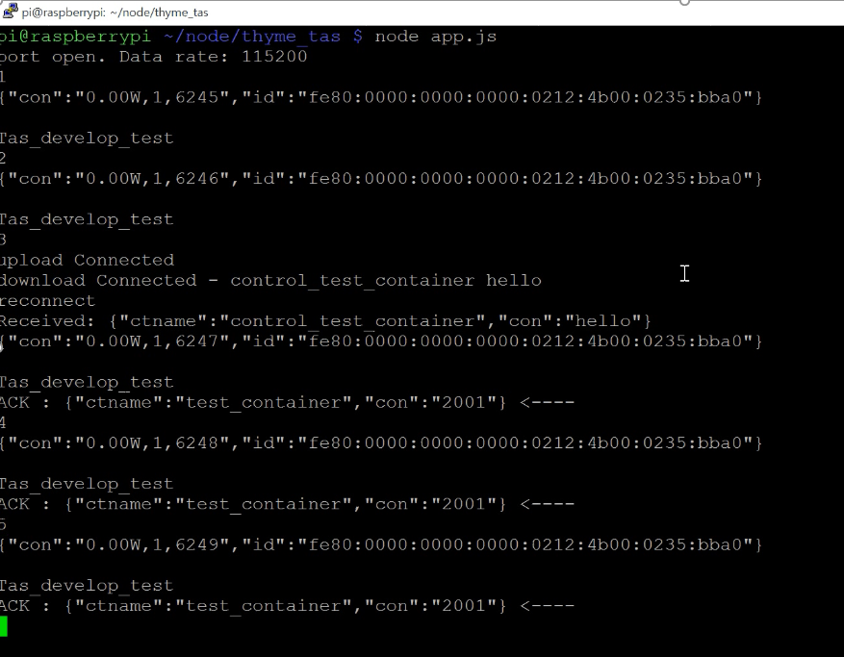
1.2. Plataforma Abierta de IoT: OCEAN
UNIDAD 01
Ejecutar TAS
Comando de ejecución TAS de entrada
pi@raspberrypi ~/node/tas_co2 $ node app.js

Slide 76
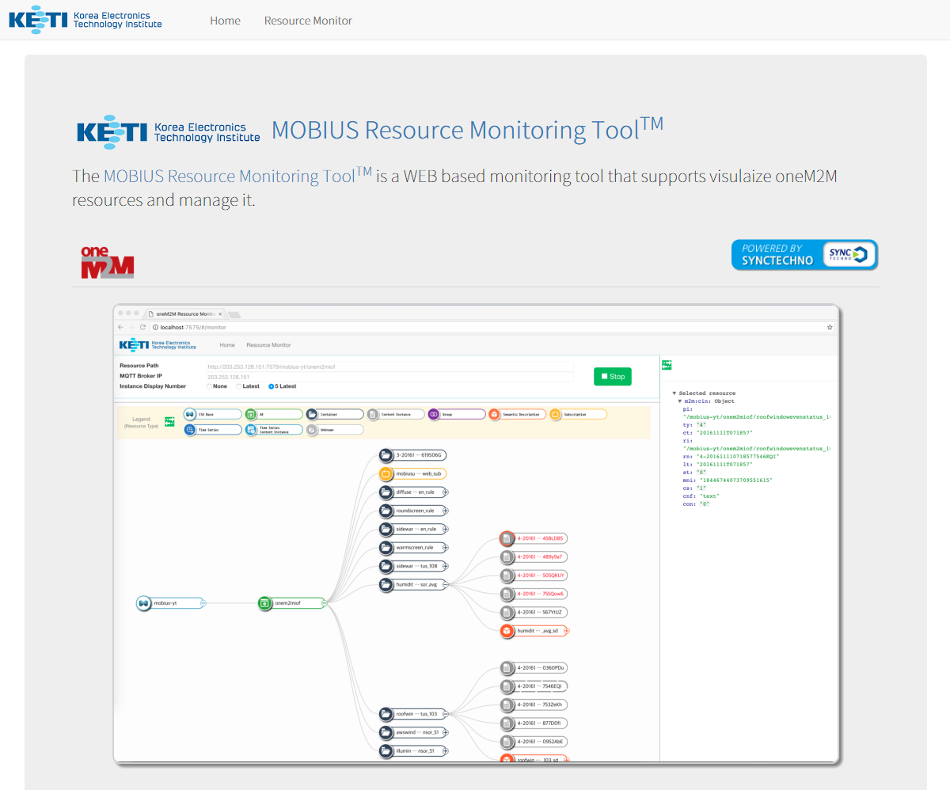
1.2. Plataforma Abierta de IoT: OCEAN
UNIDAD 01
Visualizador de recursos de Mobius
http://203.253.128.161:7575
Visualizador de recursos web para ver el estado de los recursos de AE que cree
Click
Monitor de recursos

Slide 77
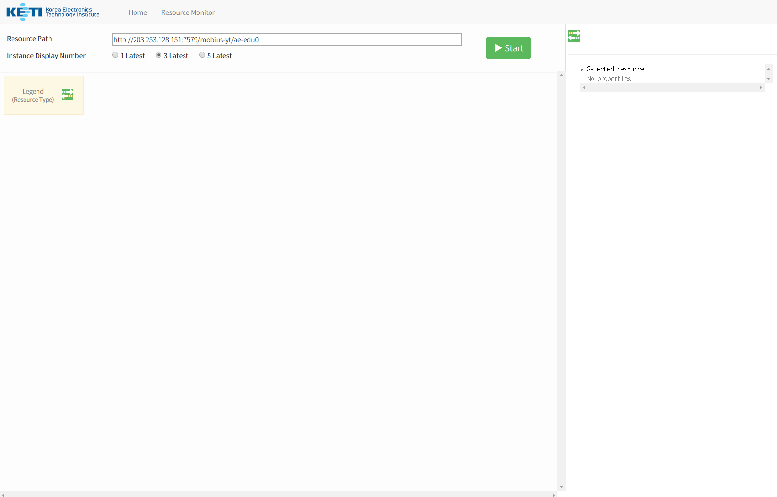
1.2. Plataforma Abierta de IoT: OCEAN
UNIDAD 01
Visualizador de recursos de Mobius
Click
http://203.253.128.161:7579/Mobius/ae-edu0
http://203.253.128.161:7579/Mobius/base2

Slide 78
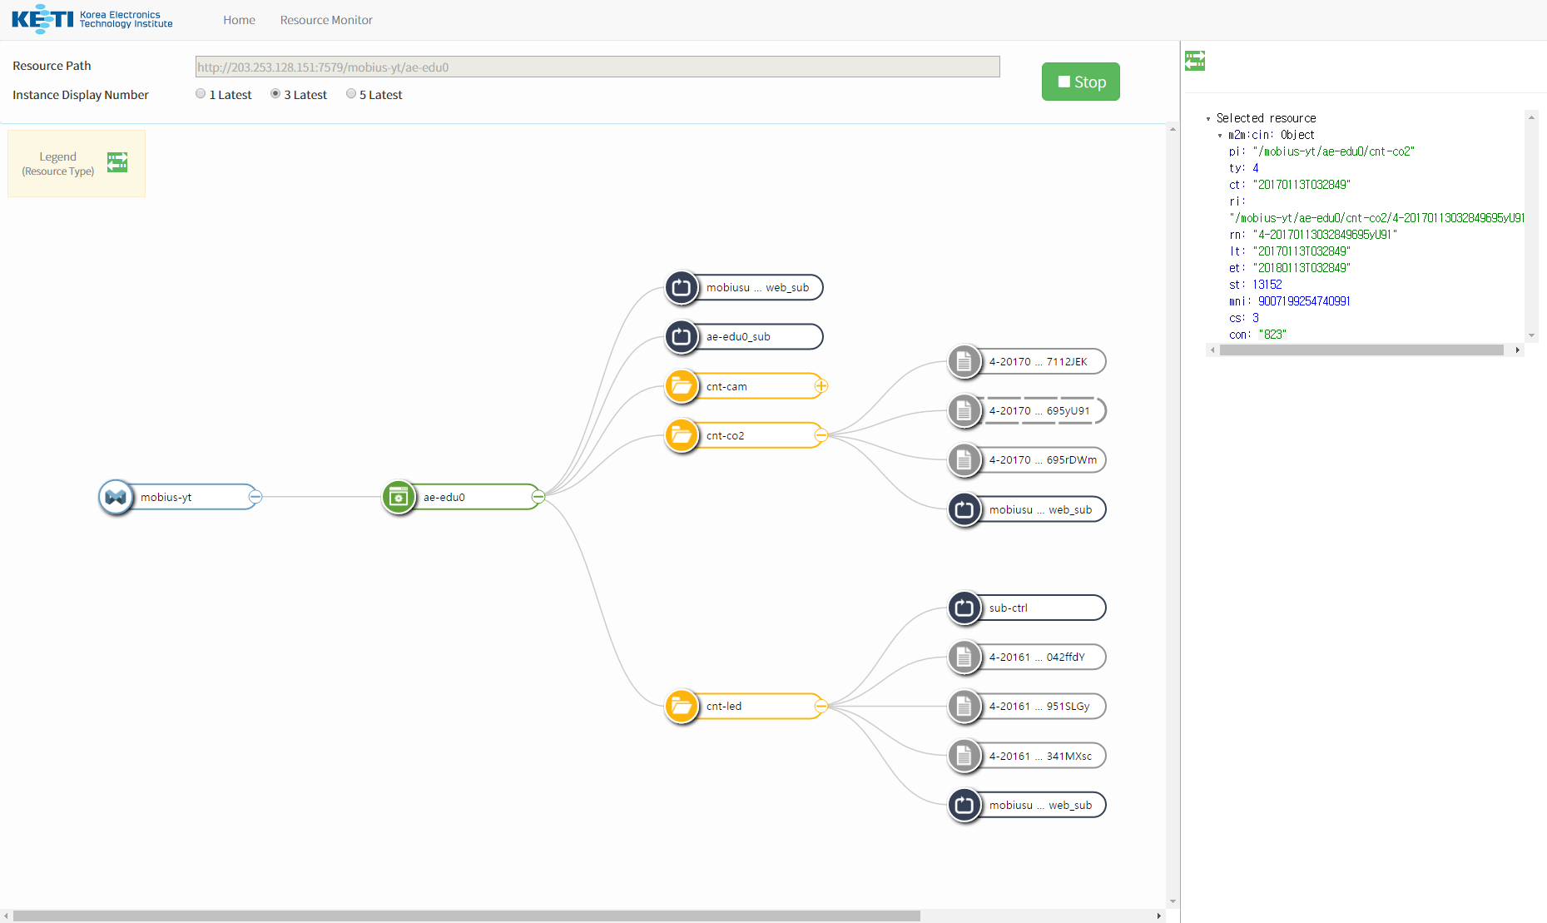
1.2. Plataforma Abierta de IoT: OCEAN
UNIDAD 01
Visualizador de recursos de Mobius
Información del recurso seleccionado
Selection

Slide 79
1.2. Plataforma Abierta de IoT: OCEAN
UNIDAD 01
Ejecutar &Cube: Thyme
-httpServer : 203.253.128.151:7579
Escenario de ejemplo
ADN-AE
mca
IN-CSE
Thyme Configuration(ae-edu0)
- httpServer(9727): notification
- tcpServer(3105): TAS
CSEBase
&Cube
Thyme
ae-edu0
cnt-co2
Creación de AE
cnt-led
Creación de contenedores
sub-ctrl
Creación de suscripción (NU)
cnt-cam

Slide 80
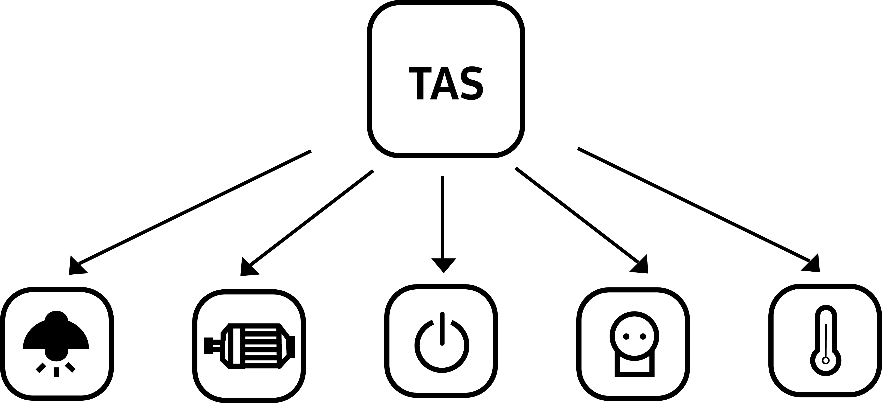
1.2. Plataforma Abierta de IoT: OCEAN
UNIDAD 01
Ejecutar TAS
-httpServer : 203.253.128.151:7579
Escenario de ejemplo
ADN-AE
mca
IN-CSE
Thyme Configuración (ae-edu0)
- httpServer(9727): notificación
- tcpServer(3105): TAS
CSEBase
&Cube
Thyme
ae-edu0
contentInstance crear
cnt-co2
cnt-led
Interfaz &Cube
Datos del sensor
sub-ctrl
Interfaces de cosas
cnt-cam

Slide 81
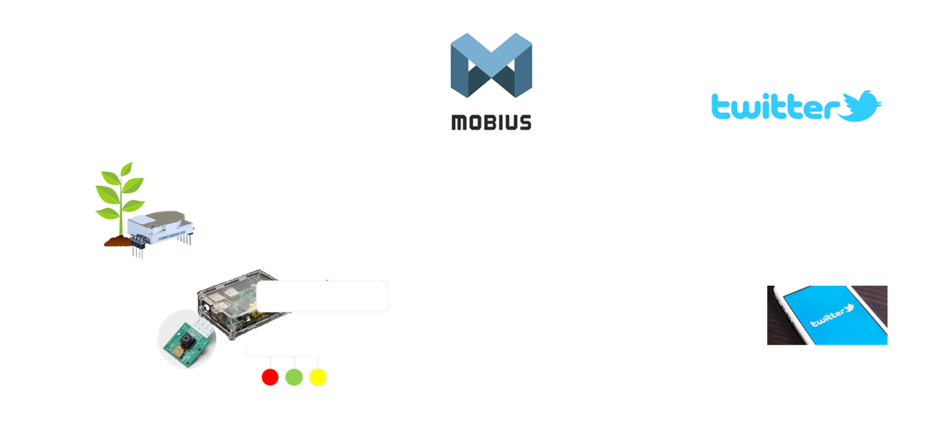
1.2. Plataforma Abierta de IoT: OCEAN
UNIDAD 01
Caso de Estudio para ToT (Tweet de Cosa)
Tortuga amarilla
Sensor CO₂
nCube: Thyme
nCube: Thyme-Tweet
Cámara

Slide 82



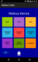


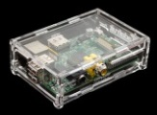
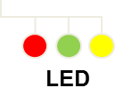
1.2. Plataforma Abierta de IoT: OCEAN
UNIDAD 01
Configuración para ToT
Cámara
TAS (cnt-cam)
Raspberry Pi
Laptop
SmartPhone
Sensor CO₂
IN-CSE
(mobius-yt)
&Cube: ThymeTweet
TAS (cnt-co2)
TAS (cnt-led)
ae-edu0 (&Cube:Thyme)
mobius-yt
ae-edu0
LED
cnt-cam
Suscripción
contentInstance
contentInstance
cnt-led
Suscripción
cnt-co2
contentInstance
contentInstance
contentInstance
contentInstance

Slide 83
Unidad 2.
Instalación y operación de IoT Open Platform Mobius
2.1. Descripción General de la Plataforma Mobius
2.2. Establecimiento de un entorno de servicio

Slide 84


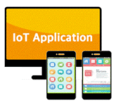
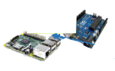

2.1. Descripción General de la Plataforma Mobius
UNIDAD 02
Plataforma abierta de IoT: Descripción general de Mobius
Configuración del servicio de plataforma Mobius
Plataforma de servidor abierto (middleware) para proporcionar servicio IoT basado en el estándar internacional oneM2M
Proporciona soporte CSF (Common Service Functions) y API REST para el control de acceso a dispositivos IoT, autenticación y administración de datos.
Configuración de plataforma de servidor abierto
Característica principal: Actúa como un puente intermedio para permitir la comunicación y la interacción entre dispositivos y aplicaciones IoT.
Mobius platform
Suscribirse/Publicar
Servidor MQTT Broker
Suscribirse/Publicar
IoT
Dispo-sitivo
Suscribirse/Publicar
MQTT Proxy
http://
Servidor Http Mobius
http://
http://
coap://
Servidor proxy CoAP
coap://
ws://
coap://
ws://
Notar Control de carga de datos
Servidor proxy WebSocket
ws://
Pedir Control de consulta de datos
MySQL

Slide 85








2.1. Descripción General de la Plataforma Mobius
UNIDAD 02
Plataforma abierta de IoT: Descripción general de Mobius
Menú de servicio
Portal Web
Explorador de recursos
Búsqueda de estado de Mobius
Administración de dispositivos
Administrar derechos de acceso
Explorador de datos
Panel de Control
Administrador OTA
Herramienta de administración del agente SNS
Explorador de recursos
Panel de Control
Administrador OTA
Administrador de Agentes
Plataforma IoT

Slide 86
2.1. Descripción General de la Plataforma Mobius
UNIDAD 02
IoT Open Platform : Mobius Overview
Services provided by Mobius
Servicio | Descripción
Búsqueda de estado de Mobius | Un servicio que visualiza el estado actual de Mobius
Administración de dispositivos | Un servicio para añadir y gestionar dispositivos conectados a Mobius
Administración derechos de acceso | Un servicio que controla el acceso a los recursos de Mobius registrados por los usuarios
Explorador de datos | Un servicio que consulta los datos del dispositivo registrado por el usuario
Explorador de recursos | Característica para visualizar la estructura de recursos de Mobius y mostrarla como un gráfico de árbol
Panel de Control | Un servicio que muestra el estado del recurso de Mobius como un widget según las condiciones creadas por el usuario
Administrador OTA | Proporciona actualizaciones de firmware remotas para nCubes conectados a Mobius
Administrador de Agentes | Un servicio para registrar, crear y administrar comandos para Telegram Bots que pueden interactuar con Mobius

Slide 87
2.1. Descripción General de la Plataforma Mobius
UNIDAD 02
Plataforma abierta de IoT: Descripción general de Mobius
Configuración de variables de entorno (contenido que se reflejará durante el proceso de instalación)
URL de descarga
mobius_open_iot : https://github.com/IoTKETI/mobius-open-platform
Puerto predeterminado por servicio
Configuración del servicio | Puerto
Webportal | 8881
Panel de Control | 7580
Explorador de recursos | 7575
Herramienta de administración del agente SNS | 7597
Herramienta de gestión OTA | 8730

Slide 88
2.1. Descripción General de la Plataforma Mobius
UNIDAD 02
Plataforma abierta de IoT: Descripción general de Mobius
Configuración de variables de entorno (contenido que se reflejará durante el proceso de instalación)
URL de descarga
mobius_open_iot : https://github.com/IoTKETI/mobius-open-platform
Sistema operativo y versión del programa (es de código abierto, por lo que puede cambiar a la última versión)
OS | Linux ubuntu 18.04 LTS |  | Vagrant | 2.2.14
Node.js | v14.15.3 |  | Virtual box | 6.1
npm | v6.14.9 |  | Nginx | 1.19.6
mongoDB | 4.0.22 |  | PM2 | 4.5.1
Gulp-cli | 2.3.0

Slide 89
2.1. Descripción General de la Plataforma Mobius
UNIDAD 02
Plataforma abierta de IoT: Descripción general de Mobius
Configurar el dominio del servidor de servicio
Server Domain : openmobius.org
Si no configura un dominio, no podrá iniciar sesión en el servicio.
localhost no disponible

Slide 90
Unidad 2.
Instalación y operación de IoT Open Platform Mobius
2.1. Descripción General de la Plataforma Mobius
2.2. Establecimiento de un entorno de servicio

Slide 91
2.2. Establecimiento de un entorno de servicio
UNIDAD 02
Orden de construcción del entorno de servicio
Instalación de máquina virtual(Virtual Box, Vmware, … )
Instalación de Vagrant
Instalación de Node.js
Instalación de la base de datos(Maria DB, MySQL, Mongo, …)
Instalación de Gulp & PM2
Instalación del servidor web Nginx
Notes:
As a Mini Project, let's build a service environment according to the given construction order based on what we have learned so far.

Slide 92


2.2. Establecimiento de un entorno de servicio
UNIDAD 02
Organizar un entorno de máquina virtual mediante código abierto
Configuración del entorno de máquina virtual
Configuremos CentOS, Ubuntu y varios entornos de máquinas virtuales utilizando las herramientas de código abierto VirtualBox (Oracle) y Vagrant (HashCorp).

Slide 93


2.2. Establecimiento de un entorno de servicio
UNIDAD 02
Organizar un entorno de máquina virtual mediante código abierto
Cómo crear y administrar una máquina virtual sin usar Vagrant
En VirtualBox, cada máquina virtual individual debe crearse, conectarse y configurarse una por una.
[Detalles del trabajo]
1. Conexión a cada máquina virtual 2. Configuración del nombre de host 3. Configuración de IP 4. Instalación del servicio 5. ETC ...
VM
VM
VirtualBox
VM

Slide 94

2.2. Establecimiento de un entorno de servicio
UNIDAD 02
Organizar un entorno de máquina virtual mediante código abierto
Cómo crear y administrar máquinas virtuales con Vagrant
Después de definir la configuración de la máquina virtual y las tareas a realizar en el archivo correspondiente a través de Vagrantfile, el aprovisionamiento se puede realizar a través de VirtualBox. Al aprovisionar una máquina virtual a través de Vagrant, puede crear, eliminar y modificar fácilmente una máquina virtual.
[Vagrantfile]
1. VM 01
- nombre de host …
- dirección IP …
2. VM 02
- nombre de host …
- dirección IP…
3. VM 02
- nombre de host …
- dirección IP…
VM
VM
VirtualBox
VAGRANT
VM

Slide 95




2.2. Establecimiento de un entorno de servicio
UNIDAD 02
Organizar un entorno de máquina virtual mediante código abierto
¿Por qué necesitamos un entorno virtual local?
En VirtualBox, cada máquina virtual individual debe crearse, conectarse y configurarse una por una.
$ vagrant up
Vagranfile
Vagtant
Los entornos administrados por Vagrant pueden ejecutarse en una plataforma de virtualización local como VirtualBox o VMware, en la nube a través de AWS u OpenStack, o en un contenedor como Docker. Vagrant proporciona un marco y un formato de configuración para crear y administrar un entorno de desarrollo totalmente portátil. Este entorno de desarrollo puede residir en su computadora o en la nube y es portátil entre Windows, Mac OS X y Linux.
1
2
4
DESARRO-LLADOR
APROVISIO-NADORES
VIRTUALBOX
6
5
3
SSH
Las herramientas de aprovisionamiento son para usar el aprovisionamiento (instalación de dependencias), la automatización, la administración de la configuración y la orquestación, lo que cumple con la mentalidad y la forma de trabajar de DevOps.
MÁQUINA VIRTUAL

Slide 96
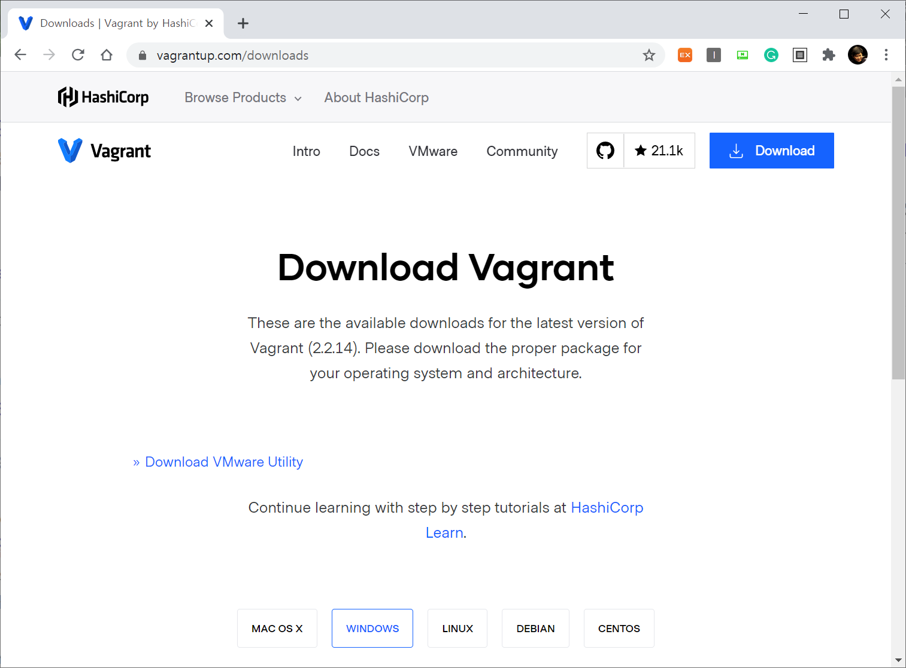
2.2. Establecimiento de un entorno de servicio
UNIDAD 02
Organizar un entorno de máquina virtual mediante código abierto
Instalar Vagrant
Descargar e instalar según el sistema operativo utilizandon Vagrant
Visitar https://www.vagrantup.com/downloads.html para descargar.
Vagrant puede aprovisionar fácilmente el sistema operativo, y se utiliza principalmente para crear y administrar máquinas virtuales. Es una herramienta de aprovisionamiento que configura varios entornos como el nombre de host, IP e instalación del servicio por adelantado para la máquina virtual de acuerdo con las necesidades del usuario y permite a los usuarios usar el sistema inmediatamente si lo desean.

Slide 97
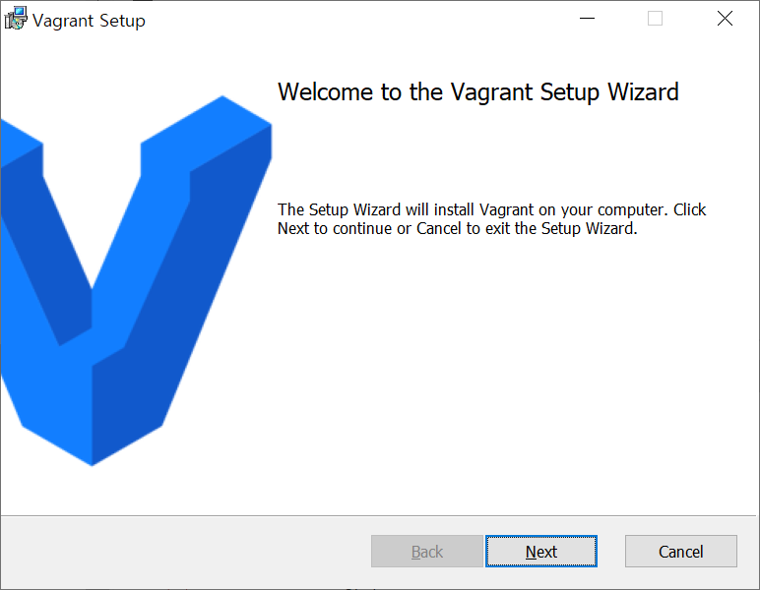
2.2. Establecimiento de un entorno de servicio
UNIDAD 02
Organizar un entorno de máquina virtual mediante código abierto
Instalar Vagrant
Después de instalar VirtualBox y Vagrant, ejecute Windows Terminal o Powershell y vaya a la carpeta donde está instalado Vagrant.
Ruta de instalación predeterminada de Vagrant: C:\HashiCorp\

Slide 98
2.2. Establecimiento de un entorno de servicio
UNIDAD 02
Organizar un entorno de máquina virtual mediante código abierto
Ejecutar Vagrant
Cómo usar Vagrant
Cuando se complete la instalación de vagabundo, abra la ventana Comando (Power shell). Si escribe vagrant -help, aparece el siguiente comando.
Comandos Básicos de Vagrant
vagrant init | Crear un archivo inicial (Vagrantfile) para aprovisionar Vagrant
vagrant up | Continuar con el aprovisionamiento basado en el Vagrantfile creado
vagrant halt | Terminar la máquina virtual administrada por Vagrant
vagrant destroy | Eliminar la máquina virtual administrada por vagrant
vagrant ssh | Conéctese a través de ssh a la máquina virtual administrada por vagrant
vagrant provision | Cambiar y aplicar la configuración de la máquina virtual administrada por vagrant

Slide 99
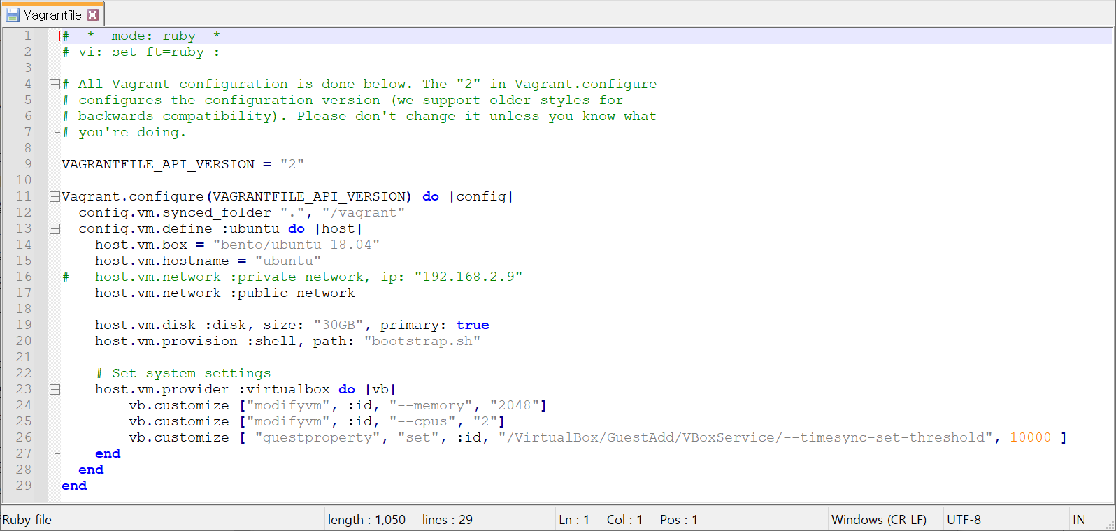
2.2. Establecimiento de un entorno de servicio
UNIDAD 02
Organizar un entorno de máquina virtual mediante código abierto
Crear Vagrantfile
Ejecutar vagrant –init → Vagrantfile se crea en C:\HasiCorp\ directory
Modifique el archivo Vagrantfile creado con vagrant -init de la siguiente manera.
#Linux OS : ubuntu-18.04 LTS
#Disk Size : 30GB

Slide 100
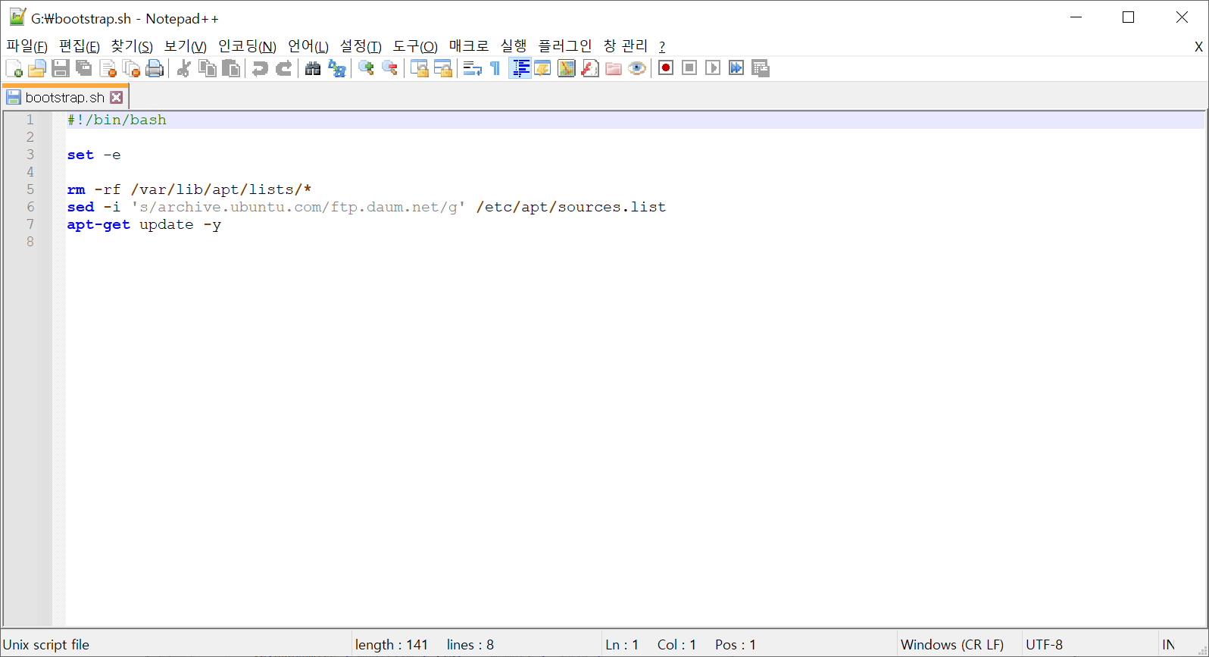
2.2. Establecimiento de un entorno de servicio
UNIDAD 02
Organizar un entorno de máquina virtual mediante código abierto
Crear bootstrap.sh

Slide 101
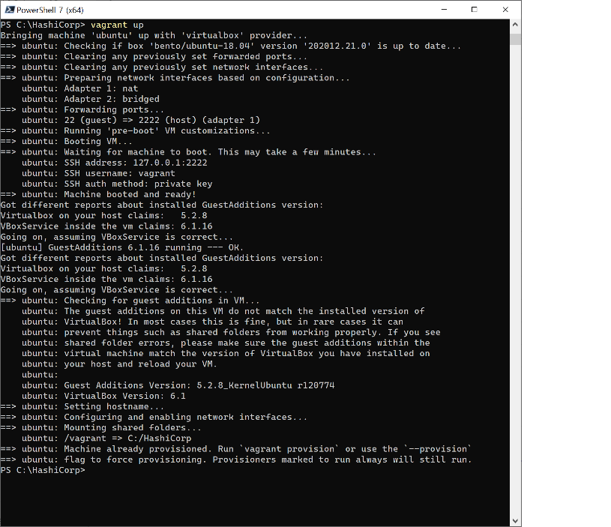
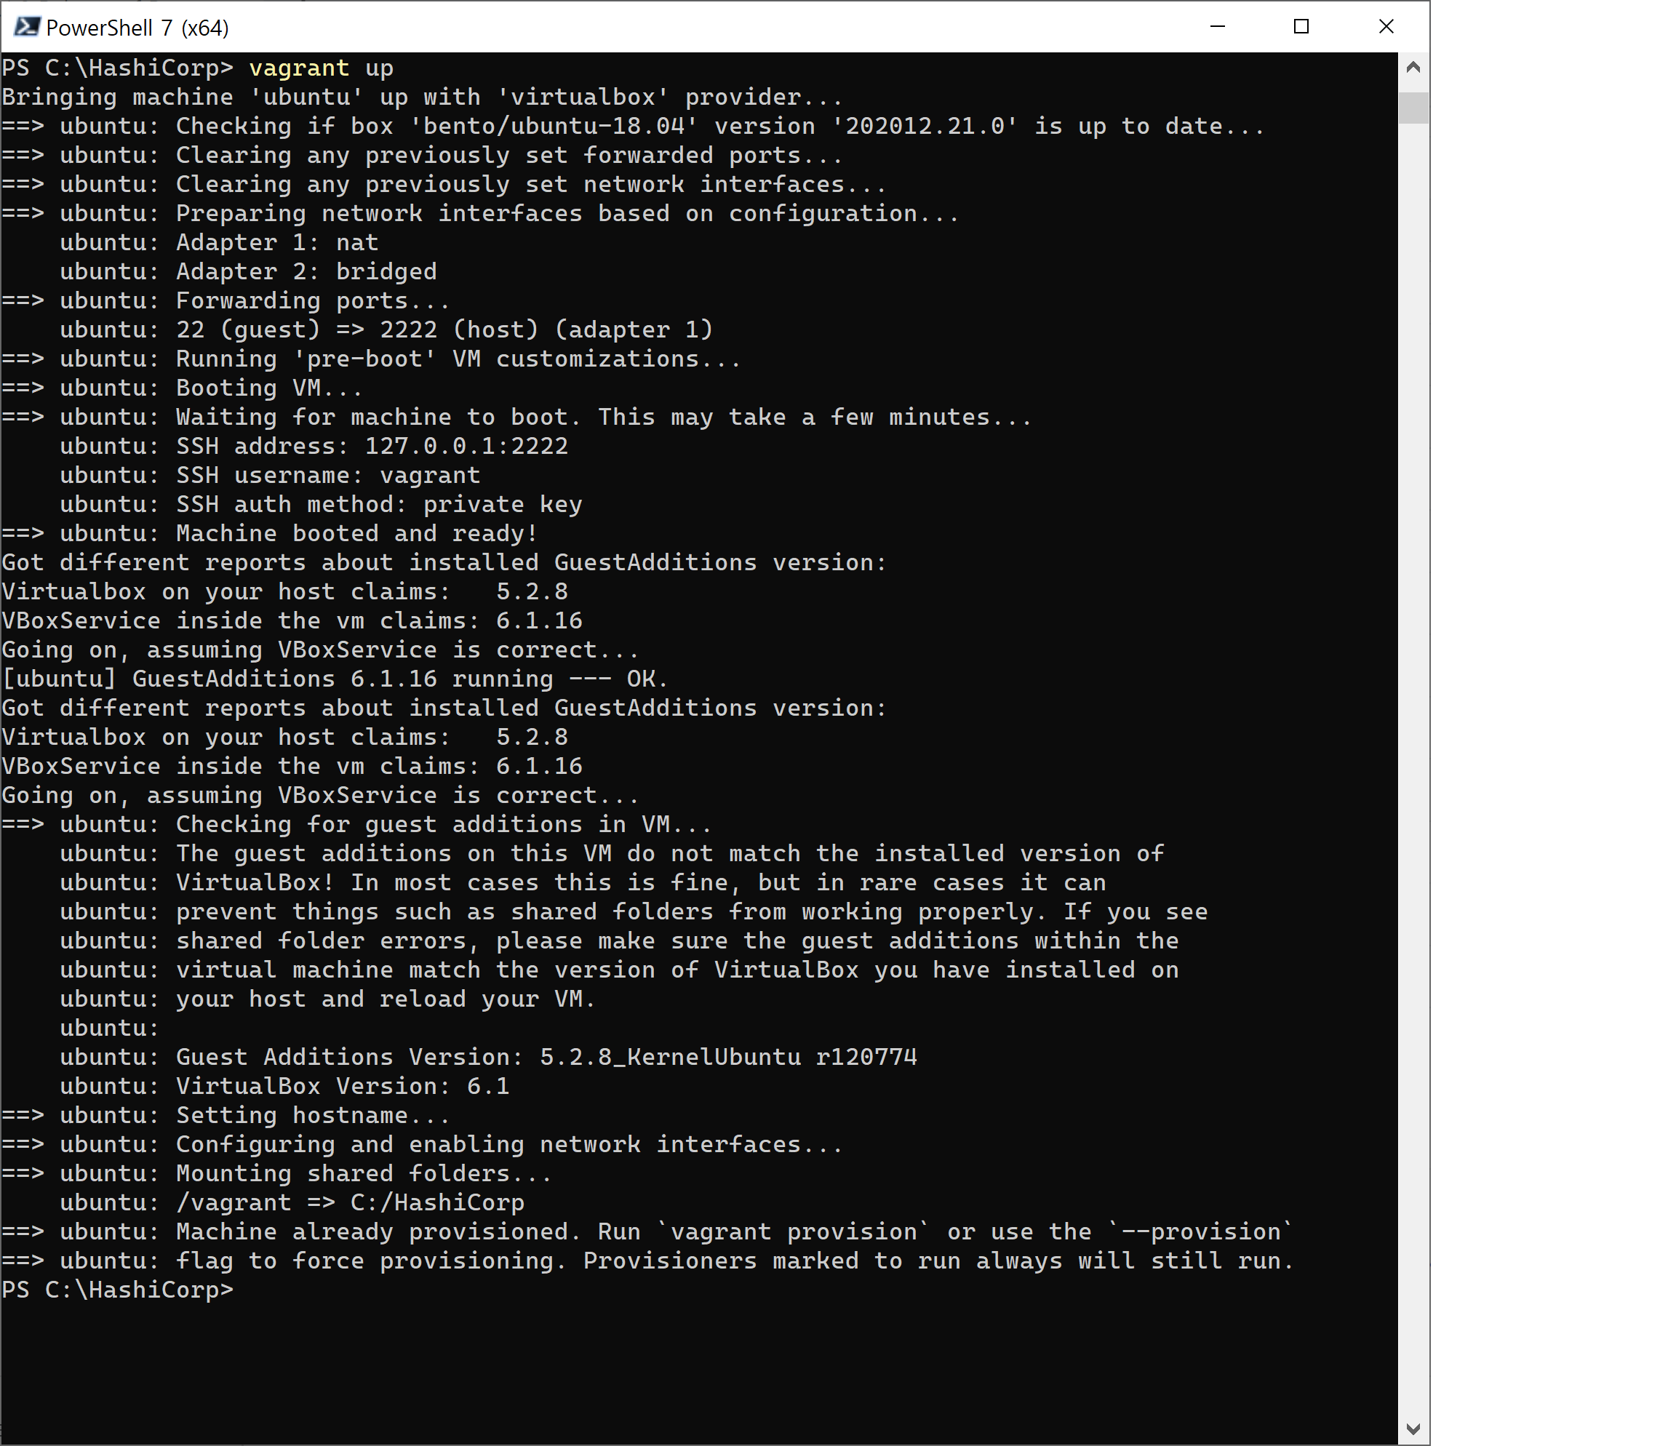
2.2. Establecimiento de un entorno de servicio
UNIDAD 02
Organizar un entorno de máquina virtual mediante código abierto
Ejecutar Vagrant
Vagrant up
C:\HashiCorp> vagrant up

Slide 102


2.2. Establecimiento de un entorno de servicio
UNIDAD 02
Organizar un entorno de máquina virtual mediante código abierto
Ejecutar Vagrant
Vagrant ssh
C:\HashiCorp> vagrant ssh
Puede ver que el entorno virtual local está directamente conectado al entorno de desarrollo de ubuntu.
Si desea trabajar con una cuenta de superusuario con privilegios altos, ingrese la cuenta de superusuario a través del comando sudo su.

Slide 103
2.2. Establecimiento de un entorno de servicio
UNIDAD 02
Descripción general de SSH
Cómo funciona SSH
SSH (Secure Shell) es una versión segura del programa de aplicación Telnet desarrollado para resolver problemas de seguridad que ocurren durante el inicio de sesión remoto. De forma predeterminada, se utiliza el puerto 22. Incluso si el contenido de la comunicación se expone a través del método de cifrado, solo se muestran los caracteres cifrados que no se pueden entender. SSH utiliza dos protocolos, SSH1 y SSH2.
ssh1 = solo admite claves RSA, cifrar clave de sesión con clave pública ssh2 = admite RSA y DSA, elija de acuerdo con su servidor, se utiliza el método de cifrado Diffie-Hellman.

Slide 104
2.2. Establecimiento de un entorno de servicio
UNIDAD 02
4 Características de SSH
Autenticación
Los usuarios deben demostrar su identidad al acceder al servidor SSH. Además de la autenticación de contraseña tradicional, también se admiten métodos de autenticación de clave pública como RSA y DSA. Al almacenar la clave del primer servidor conectado, el cliente SSH puede identificar incluso si se cambia el servidor.
Encriptación
SSH cifra los datos pasados a través de la red. Incluso si alguien intercepta los datos en el medio, el contenido no se conoce. Está diseñado para proporcionar un método de cifrado de clave simétrica y para agregar un nuevo método de cifrado.
Integridad
Asegurarse de que los datos recibidos a través de la red no se han modificado. Puede evitar que alguien intercepte sus datos y envíe otra información. Se implementa a través de MAC (Message Authentication Code).
Compresión
Puede comprimir los datos enviados a través de la conexión SSH. En el lado receptor, los datos se descifran y luego se descomprimen.

Slide 105


2.2. Establecimiento de un entorno de servicio
UNIDAD 02
Instalación de Gulp
Descripción General de Gulp.js
Gulp es un ejecutor tareas basado en Node.js, y es una biblioteca utilizada simplemente para instalar esta plataforma. Gulp puede manejar fácilmente tareas repetitivas y molestas o tareas requeridas para la construcción de front-end. Gulp se presenta como un sistema de compilación basado en Stream. El método de recibir el resultado como un evento en medio de la solicitud en lugar de recibirlo a la vez se denomina secuencia. Dado que Gulp se basa en una corriente, utiliza bien la fuerza de Node.js y la velocidad de operación real es relativamente más rápida.
Las tareas de gulp están conectadas por pipes. El archivo a trabajar fluye a lo largo del pipe (flujo), y múltiples tareas se realizan simultáneamente en paralelo. El nombre Gulp y el símbolo en forma de taza con una popote reflejan las características de gulp.

Slide 106

2.2. Establecimiento de un entorno de servicio
UNIDAD 02
Instalación de PM2
Descripción general de PM2
PM2 es una herramienta para iniciar, detener y reiniciar aplicaciones Node.js. Si npm es un gestor de paquetes que mejora la usabilidad en Node.js, es un gestor de procesos que mejora la usabilidad para los desarrolladores que utilizan Node.js en Back-End utilizando frameworks como Express. Resuelve problemas al usar Node.js como servidor en Back-End
¿Qué pasa si el servidor se detiene repentinamente mientras se proporciona el servicio? Node.js es de un solo subproceso, entonces, ¿qué sucede si desea usar multinúcleo o hyper-threading? Para los desarrolladores Back-End, estos problemas se pueden resolver utilizando PM2.

Slide 107

2.2. Establecimiento de un entorno de servicio
UNIDAD 02
Instalación de Gulp, PM2
$ sudo npm install --global gulp-cli pm2

Slide 108

2.2. Establecimiento de un entorno de servicio
UNIDAD 02
Instalación de Gulp, PM2
Comprobar la versión instalada
$ gulp –v
$ pm2 -v

Slide 109

2.2. Establecimiento de un entorno de servicio
UNIDAD 02
Instalación de Nginx
Descripción general e instalación de Nginx
Nginx es un software de servidor web que proporciona funciones de servidor web, proxy inverso y proxy de correo. En esta plataforma, cada servicio ejecuta un proceso, y Nginx debe instalarse y configurarse porque los puertos se dividen en subdominios.
1. Agregar almacenamiento APT
$ sudo su
$ sudo vi /etc/apt/sources.list
…
# Nginx 추가
deb http://nginx.org/packages/mainline/ubuntu/ xenial nginx
deb-src http://nginx.org/packages/mainline/ubuntu/ xenial nginx
2. Descargar / Registrar la clave de seguridad de almacenamiento APT
$ cd /root
$ wget http://nginx.org/keys/nginx_signing.key
$ apt-key add nginx_signing.key
$ rm nginx_signing.key

Slide 110
2.2. Establecimiento de un entorno de servicio
UNIDAD 02
Instalación de Nginx
Descripción general e instalación de Nginx
3. Actualizar la información del paquete fuente APT
$ apt-get update
4. Instalar Nginx
$ apt-get install nginx
5. Ejecutar Nginx
$ service nginx restart
$ nginx -v

Slide 111

2.2. Establecimiento de un entorno de servicio
UNIDAD 02
Instalación de Nginx
Configuración de nginx.conf
/etc/nginx/nginx.conf Configuración
La ubicación debe estar ubicada dentro del servidor

Slide 112
2.2. Establecimiento de un entorno de servicio
UNIDAD 02
Instalación de Nginx
nginx.conf Configuración
Bloque de ubicación
La directiva location establece cómo responder a las solicitudes de recursos en el servidor. Así como la directiva server_name establece cómo nginx debe manejar las solicitudes para ese dominio, la directiva location maneja las solicitudes de archivos específicos y directorios específicos..
# /etc/nginx/sites-available/example.com
server {
location / {
. . .
}
location /images/ {
. . .
}
location /blog/ {
. . .
}
location /planet/ {
. . .
}
location /planet/blog/ {
. . .
}
}
Ej
Configurar el procesamiento para solicitudes como http://example.com/blog/ El siguiente ejemplo está a la derecha.

Slide 113
2.2. Establecimiento de un entorno de servicio
UNIDAD 02
Instalación de Nginx
nginx.conf Configuración
Diferencia entre alias y root Alias se utiliza para cambiar la ruta del archivo que se servirá mediante una URL específica. El rol es diferente del de root.
location /images/something/ {
alias /var/www/something/;
}
En este estado, la ruta de archivo real de http://ejemplo.com/imagenes/algo/algunaruta/miarchivo.png se convierte en /var/www/algo/algunaruta/miarchivo.png /imagenes/algo descrito en la ubicación en el medio se elimina al crear la ruta. Por otro lado, si está configurado como root /var/www/algo, la ruta de archivo real se convierte en /var/www/algo/imagenes/algo/algunaruta/miarchivo.png

Slide 114
2.2. Establecimiento de un entorno de servicio
UNIDAD 02
Instalación de Nginx
nginx.conf Configuración
Si coloca un símbolo de intercalación y tilde (^~) después de la directiva de ubicación, nginx usará la directiva de coincidencia si encuentra una coincidencia con esa cadena en particular, en lugar de buscar otra coincidencia. Incluso si hay directivas más específicamente coincidentes en otros lugares, si la solicitud coincide con una de estas directivas, se utiliza esa directiva.
# /etc/nginx/sites-available/example.com
server {
location ^~ /images/IndexPage/ {
. . .
}
location ^~ /blog/BlogPlanet/ {
. . .
}
}

Slide 115
Unidad 3.
OpenHAB (Open Home Automation Bus)
3.1. Descripción General de OpenHAB
3.2. Instalación y Demostración de OpenHAB
3.3. Configuración de OpenHAB para el Enlace MQTT

Slide 116

3.1. Descripción General de OpenHAB
UNIDAD 03
¿Qué es OpenHAB?
OpenHAB es un software gratuito de código abierto que puede comunicarse con muchos sistemas de automatización del hogar abiertos y cerrados.
Ejecuta un sitio web en su Pi donde puede ver el estado de todos sus sensores, así como una interfaz de Android e iOS, y tiene un motor de reglas para configurar la automatización.
Un servidor de automatización de código abierto desarrollado por Kai Kreuzer desde 2010
Home Gateway está diseñado para conectar y dar servicio a varios productos electrónicos en el hogar sin estar restringido a conexiones físicas (como serie, Ethernet y WiFi) o software (protocolo de software como XMPP, MQTT y API REST)
Está implementado en Java en el framework de la iniciativa Open Service Gateway (OSGi) de Equinox (Eclipse PDE), y ha sido desarrollado por muchos desarrolladores.
Notes:
Like The Thing System, OpenHAB is designed to dynamically bind by supporting numerous IoT devices and protocols, including KNX, Z-Wave, Insteon, Arduino, Ethernet, and MQTT.
Reference Web Site : https://www.openhab.org/

Slide 117

3.1. Descripción General de OpenHAB
UNIDAD 03
El proyecto openHAB ha atraído a una gran comunidad de desarrolladores que estudia el tema del hogar inteligente desde la perspectiva del usuario: Esto hace que características como la capacidad fuera de línea, la privacidad de los datos y la personalización sean las principales prioridades para una solución de hogar inteligente.
Lo bueno: El proyecto openHAB hace que características como la capacidad fuera de línea, la privacidad de los datos y la personalización sean las principales prioridades para una solución de hogar inteligente.
Lo no tan bueno: Configuración inicial complicada con una curva de aprendizaje empinada. Supone un nivel de competencia técnica para permitir una configuración exitosa.
El veredicto: Esta solución para el hogar inteligente tiene claros beneficios sobre las soluciones actuales de hogar inteligente con respecto a la confiabilidad, la latencia (el tiempo que tarda una señal en llegar y encender / apagar un dispositivo) y la privacidad de los datos.
Notes:
openHAB is a Java-based home automation solution. It is an open source solution that is not dependent on any vendor or technology, and works in conjunction with existing standards.
You can install a local server called openHAB runtime on your home network and use it on a network server like a NAS or on a palm PC like a Raspberry Pi.

Slide 118
3.1. Descripción General de OpenHAB
UNIDAD 03
Estructura
El software OpenHAB se compone de un servidor de tiempo de ejecución openHAB y una herramienta de diseño
openHAB runtime es un tipo de programa de servidor que opera componentes de paquete en el framework OSGi (Open Service Gateway Initiative), que es un estándar de plataforma de servicio automatizado basado en Java
Este programa puede agregar dinámicamente funciones o eliminarlas mientras se ejecutan
openHAB Proveedor de artículos
openHAB Protocolo de Enlaces
openHAB Lógica de Automatiza-ción
Interfaces de usuario de openHAB
Servicio openHAB REST
Repositorio openHAB
ServicioHTTP
Descripción general de la arquitectura openHAB
Librerías de complementos openHAB
Complementos openHAB
Librería base openHAB
Componentes principales de openHAB
OSGI Framework
Núcleo openHAB
Logback / SLF4J
Servicios declarativos
Administrador de eventos
Administrador de configuración
OSGI Runtime
Notes:
Reference Web Site : https://github.com/openhab/openhab/wiki

Slide 119

3.1. Descripción General de OpenHAB
UNIDAD 03
Estructura
Las funciones principales del programa servidor son las siguientes. En primer lugar, el servidor tiene un canal de comunicación de tipo Pub-Sub ligero dentro de su bus de eventos.
El bus de eventos que utiliza EventAdmin, un servicio OSGi, permite que los módulos internos, incluido el protocolo interno que sincroniza partes de varios dispositivos, se comuniquen entre sí
Servicios con estado
Lógica de automatización
openHAB Repositorio
openHAB Registro
openHAB Registro
Interfaz de usuario
Actualizaciones
de estado
Actualizaciones
de estado
Comandos
Comandos
Comandos
Bus de eventos openHAB
Actualizaciones
de estado
Actualizaciones
de estado
Actualizaciones
de estado
Actualizaciones
de estado
Comandos
Comandos
Comandos
Comandos
KNX Enlace
xPL Enlace
VSCP Enlace
RS-232 Enlace
•••
KNX
KNX
KNX
KNX
Notes:
The core concept of the Open Service Gateway initiative (OSGI) is to create several small programs and bundle them together, instead of making them one big program.
When an OOP (object-oriented program) is supposed to modularize a class, OSGI completely modularizes the program itself (in OSGI, this is called a bundle), registers each of these modules in the OSGI framework and executes them on demand. Let's go.
OSGI is usually Java, but conceptually it doesn't have to be Java, but almost all popular OSGI framework is java.

Slide 120
3.1. Descripción General de OpenHAB
UNIDAD 03
Estructura
La mayoría de los objetos que tienen que estar conectados a openHAB se definen como elementos. El repositorio de elementos almacena dicha información sobre los elementos. Por ejemplo, la luz tiene que ser capaz de almacenar información de estado de encendido / apagado al mismo tiempo que muestra la información de estado cuando el usuario la controla o solicita.
Además, el motor de ejecución de lógica de automatización de openHAB permite implementar la función de automatización basada en el estado actual de estos elementos mediante el uso de reglas y scripts preestablecidos.
El programa de herramientas Designer permite editar archivos de configuración que incluyen las reglas de automatización.
openHAB proporciona una configuración de texto típica para la interfaz de usuario llamada Sitemap. En sitemap, los widgets que definen cada interfaz de usuario y contenido se componen en una estructura de árbol, y los widgets muestran información de estado relacionada con los elementos.
Notes:
Item UI provider enables dynamically configuring UI. For example, it dynamically defines multiple widgets composed of icons and labels about a single item. Also, it can define which one among these widgets should be used for the items.

Slide 121



3.1. Descripción General de OpenHAB
UNIDAD 03
Ejemplo de uso
Rociadores, bombas, luces, niveles de cisternas, etc.
AVM Enlace De Automatización del Hogar
Raspberry Pi
Notes:
Reference Web Site : http://www.openhab.org/

Slide 122

3.1. Descripción General de OpenHAB
UNIDAD 03
UI
Notes:
Various smart home services can be included.

Slide 123




3.1. Descripción General de OpenHAB
UNIDAD 03
Componentes
Raspberry Pi Smart Home con OpenHAB2
Nube
Raspberry Pi
Cosas
Navegador
Notes:
Reference Youtube :
https://www.youtube.com/watch?v=NBQ1kwKM7k0
https://www.youtube.com/watch?v=-SIYmAQIWW8

Slide 124
Unidad 3.
3.1. Descripción General de OpenHAB
3.2. Instalación y Demostración de OpenHAB
3.3. Configuración de OpenHAB para el Enlace MQTT
OpenHAB (Open Home Automation Bus)

Slide 125
3.2. Instalación y Demostración de OpenHAB
UNIDAD 03
Instalación de OpenHAB y Demo de verificación (1/4)
Registrar el almacenamiento para descargar openHAB y Addon in
Abra el archivo openhab.list
$ sudo vi /etc/apt/sources.list.d/openhab.list
Escriba el siguiente contenido en el archivo openhab.list
deb http://repository-openhab.forge.cloudbees.com/release/1.6.2/apt-repo/
Instalar OpenHAB y addon
$ sudo apt-get update
$ sudo apt-get install openhab-runtime openhab-addon-binding-mqtt openhab-addon-action-mail openhab-addon-binding-bluetooth openhab- addon-binding-serial openhab-addon-binding-weather openhab-addon- persistence-rrd4j

Slide 126
3.2. Instalación y Demostración de OpenHAB
UNIDAD 03
Instalación de OpenHAB y Demo de Verificación (2/4)
Descargar OpenHAB Demo Configuration
Un comando para descargar la configuración de openHAB Demo
$ cd ~
$ mkdir openHAB_Demo
$ cd openHAB_Demo
$ wget https://github.com/openhab/openhab/releases/download/v1.6.2/distribution-1.6.2-demo-configuration.zip
Aplicar configuración de Demo
Descomprimir Distribution-1.6.2-demo-configuration.zip
Copiar la carpeta de addons a la carpeta /usr/share/openhab
Copiar la carpeta de configuraciones a la carpeta /etc/openhab
Copiar el archivo openhab_default.cfg en openhab.cfg
$ unzip distribution-1.6.2-demo-configuration.zip
$ sudo cp -rf addons/ /usr/share/openhab/
$ sudo cp -rf configurations/ /etc/openhab/
$ sudo cp /etc/openhab/configurations/openhab_default.cfg /etc/openhab/configurations/openhab.cfg
$ unzip distribution-1.6.2-demo-configuration.zip
$ sudo cp -rf addons/ /usr/share/openhab/
$ sudo cp -rf configurations/ /etc/openhab/
$ sudo cp /etc/openhab/configurations/openhab_default.cfg /etc/openhab/configurations/openhab.cfg

Slide 127

3.2. Instalación y Demostración de OpenHAB
UNIDAD 03
Instalación de OpenHAB y Demo de Verificación (3/4)
Ejecutar OpenHAB
$ sudo /etc/init.d/openhab start
Acceder a la demo Sitemap
Verifique la dirección IP de Raspberry Pi
inet addr: 192.168.1.229
Notes:
Run OpenHAB

Slide 128


3.2. Instalación y Demostración de OpenHAB
UNIDAD 03
Instalación de OpenHAB y Demo de Verificación (4/4)
Comprobar pantalla de demostración
Dirección IP de Raspberry Pi:8080/openhab.app?sitemap=demo
192.168.1.229:8080/openhab.app?sitemap=demo
Al salir del programa, puede ejecutar el comando exsit en osgi shell.
osgi> exit
Really want to stop Equinox? (y/n: defualt=y) y
Notes:
For a server to run, it will take a few minutes. Once it is executed, you can use it as OSGI shell.
openHAB provides various interface methods. It provides not also the basic web interface, but also greenT interface, Android, iOS client. NFC, OSGi console, XMPP console, REST API can be used, too.

Slide 129
Unidad 3.
3.1. Descripción General de OpenHAB
3.2. Instalación y Demostración de OpenHAB
3.3. Configuración de OpenHAB para el Enlace MQTT
OpenHAB (Open Home Automation Bus)

Slide 130
3.3. Configuración de OpenHAB para el Enlace MQTT
UNIDAD 03
Configuración de OpenHAB para el enlace MQTT (1/6)
Enlace GPIO y prueba de API de REST(1)
El archivo de configuración básico de openHAB es openhab.cfg. Almacena información de configuración básica como dirección IP, servidor de correo, ubicación de carpetas, etc. Después de descomprimirlo, copie el archivo openhab_default.cfg en openhab.cfg archivo.
Coloque archivos de configuración individuales sobre el resto del elemento, mapa del sitio, regla, script, persistencia, transformación como un subdirectorio en <openhab home>/configurations.
Un elemento representa un objeto que se va a conectar. Elementos como color, contact, datetime, dimmer, group, number, rollershutter, string, switch, etc pueden ser asignados a un elemento.
Elemento | Explicación | Tipo de comando
Color | Información de color (RGB) | OnOff, IncreaseDecrease, Percent, HSB
Contact | Elemento para almacenar el estado de la puerta/ventana | OpenClosed
DateTime | Fecha y hora de almacenamiento(consulte el enlace NTP)
Dimmer | Un elemento que almacena el valor porcentual de Dimmer | OnOff, IncreaseDecrease, Percent
Group | Agrupar elementos como grupo | -
Number | Almacenar valores en forma de número | Decimal
Rollershutter | Tipo ciego | UpDown, StopMove, Percent
String | Almacenar texto | String
Switch | A menudo se usa en luz (encendido / apagado) | OnOff
Notes:
GPIO(General Purpose Input Output) : A general-purpose input/output (GPIO) is an uncommitted digital signal pin on an integrated circuit or electronic circuit board whose behavior—including whether it acts as input or output—is controllable by the user at run time.

Slide 131
3.3. Configuración de OpenHAB para el Enlace MQTT
UNIDAD 03
Configuración de OpenHAB para el enlace MQTT (2/6)
Enlace GPIO y prueba de API de REST(2)
Se creó un lenguaje de formato simple para definir elementos utilizando el marco Xtext eclipse, una herramienta de desarrollo de lenguaje específico de dominio (DSL). Los archivos de definición de elementos deben colocarse en el directorio configurations/itmes. Los elementos se definen en el siguiente formato:
Item Type Item Name [＂Label"] [<Icon>] [(Group1, Group2, ...)] [{Binding configuration}]

Slide 132
3.3. Configuración de OpenHAB para el Enlace MQTT
UNIDAD 03
Configuración de OpenHAB para el enlace MQTT (3/6)
Generar openhab.cfg
$ sudo cp /etc/openhab/configurations/openhab_default.cfg /etc/openhab/configurations/openhab.cfg
Definir openhab.cfg para MQTT Broker
$ sudo vi /etc/openhab/configurations/openhab.cfg
Agregue la siguiente frase en la línea 423 y 427 (escriba la dirección IP de RaspberryPi)
mqtt:broker.url=tcp://192.168.1.229:1883 mqtt:broker.clientId=openhab
※ Registrar openHAB Server en Mosquitto Broker
Notes:
Eclipse Mosquitto is an open source (EPL/EDL licensed) message broker that implements the MQTT protocol versions 5.0, 3.1.1 and 3.1. Mosquitto is lightweight and is suitable for use on all devices from low power single board computers to full servers.

Slide 133
3.3. Configuración de OpenHAB para el Enlace MQTT
UNIDAD 03
Configuración de OpenHAB para el enlace MQTT (4/6)
Sitemap
El objeto que genera el elemento de interfaz de usuario para mostrar elementos. Los elementos que se muestran a continuación se pueden incluir en el mapa del sitio.
Elemento | Explicación
Colorpicker | Un widget que elige el color de una rueda de colores
Chart | Agregar un objeto de gráfico que genere datos de registro
Frame | Un área que abarca otros elementos o marcos del mapa del sitio
Group | Generar todos los elementos de un grupo determinado definido en un archivo de almacenamiento de elementos
Image | Imagen de salida
List | Lista de salida
Selection | Acceda a una nueva página seleccionable entre los valores definidos como parámetro
Setpoint | Se puede cambiar con valores que se muestran. Posibilidad de configuración de etapa o máx./min
Slider | Control deslizante de salida
Switch | Elemento de Switch
Text | Elemento de texto
Video | Mostrar video
Webview | Mostrar página web

Slide 134
3.3. Configuración de OpenHAB para el Enlace MQTT
UNIDAD 03
Configuración de OpenHAB para el enlace MQTT (5/6)
Añadir sitemap a openHAB
$ sudo vi /etc/openhab/configurations/sitemaps/kaizen.sitemap
sitemap kaizen label="Main Menu"
{
Frame label="MQTT"{
Switch item=mqttsw1 label="MQTT Switch 1" Switch item=mqttsw2 label="MQTT Switch 2" Switch item=mqttsw3 label="MQTT Switch 3" Text item=Office_Temp
Text item=Office_Humidity
}
}

Slide 135
3.3. Configuración de OpenHAB para el Enlace MQTT
UNIDAD 03
Configuración de OpenHAB para el enlace MQTT (6/6)
Agregar elemento a openHAB
$ sudo vi /etc/openhab/configurations/items/kaizen.items
Group All
Switch mqttsw1 "Switch 1" (all) {mqtt=">[broker:/wiznet/sw1:command:on:1],>[broker:/wiznet/sw1:command:off:0]"}
Switch mqttsw2 "Switch 2" (all) {mqtt=">[broker:/wiznet/sw2:command:on:1],>[broker:/wiznet/sw2:command:off:0]"}
Switch mqttsw3 "Switch 3" (all) {mqtt=">[broker:/wiznet/sw3:command:on:1],>[broker:/wiznet/sw3:command:off:0]"}
Number Office_Temp "Temperature [%.1f °C]" <temperature>(all) {mqtt="<[broker:/wiznet/temperature:state:default]"}
Number Office_Humidity "Humidity [%.1f °C]" <humidity>(all) {mqtt="<[broker:/wiznet/humidity:state:default]"}

Slide 136
Unidad 4.
Visualización de Datos
4.1. Concepto e Importancia de la Visualización
4.2. Herramientas de visualización de código abierto: Grafana

Slide 137
4.1. Concepto e Importancia de la Visualización
UNIDAD 04
Descripción General de la Visualización de Datos
La visualización de datos se refiere al proceso de expresar visualmente y entregar resultados de análisis de datos para comprender fácilmente. Es decir, transmite efectivamente la información mostrada en el análisis.
Para comprender la visualización de datos, primero debe comprender la visualización de la información.
La visualización de la información generalmente significa expresar visualmente datos a gran escala y no cuantitativos utilizando colores, estadísticas (cuadros, gráficos, etc.), imágenes, etc. Métodos de visualización de información: visualización temporal, visualización de distribución, visualización de relaciones, visualización comparativa, visualización espacial Efecto de visualización de la información:
① Capaz de hacer que los espectadores se interesen
② Capaz de ayudar a hacer un juicio rápido de la situación acortando el tiempo para obtener información
③ Capaz de difundir información rápidamente
④ Capaz de recordar los datos durante más tiempo, incluso después de verlos una vez
⑤ Capaz de comunicarse eficazmente sobre la información

Slide 138
4.1. Concepto e Importancia de la Visualización
UNIDAD 04
Descripción General de la Visualización de Datos
Métodos de visualización clave
Categoría | Principales métodos de visualización
Visualización temporal | Gráfico de barras, Gráfico de barras apiladas, Gráfico de puntos
Visualización de distribución | Gráfico circular, Gráfico de rosquillas, TreeMap, Gráfico continuo apilado
Visualización de relaciones | Diagrama de dispersión, Gráfico de burbujas, Histograma
Visualización comparativa | Mapas de calor, Mapas estelares, Coordenadas paralelas, Escala multidimensional
Visualización espacial | Mapeo de mapas

Slide 139

4.1. Concepto e Importancia de la Visualización
UNIDAD 04
Método de visualización
Visualización temporal
Data about time is very natural to us. The most characteristic of data related to time, time series data, is the trend tendency.
Over time people change their minds, demographics change, and businesses expand.
If you measure and record how much these changes have occurred, it becomes time series data.
Finding patterns of change requires seeing the whole picture rather than individual data. Rather than telling the meaning of only one value in one section, considering the context, a more meaningful story can be delivered.
Peak Break-Up Times According to Facebook status updates
Are there any exceptions due to special events?
Are there any sections that stand out in particular?
Are there any sharp changes (points of increase or decrease)?
Are there certain patterns?
Data analyst's eyes and judgment are required
If you divide it into month → week → day?
[Figure] When do people break up the most (Source: TED_David McCandless - The beauty of data visualization)
Notes:
A line chart analyzing people's breakup time by extracting Facebook's status information data
Most breakups occur in spring and winter, and they tend to break up more than usual during April Fool's Day and summer vacation.
If you analyze by day rather than season, you can also see the interesting fact that after a painful weekend, the Facebook status changes to 'broken' or 'break up' every Monday.
Temporal visualization should not overlook both the big picture and the details. A data analyst's insight and judgment is required, such as whether there are exceptional cases due to a special event, whether there is a particularly conspicuous section, whether there is a sudden change (increase or decrease point), and whether there is a certain pattern.

Slide 140
4.1. Concepto e Importancia de la Visualización
UNIDAD 04
Método de Visualización
Visualización de distribución
Los datos proporcionales son similares a los datos de series temporales, pero la unidad de división de los datos proporcionales no es el tiempo, sino la clasificación, la subclasificación y el número de ramas..
Número de ramas: Significa posibles elecciones o consecuencias. Características generales: Máximo, Mínimo, Distribución global.
Si tratamos de expresar los datos de distribución de calorías de una comida, los alimentos que consumieron más calorías y los alimentos que consumieron menos calorías corresponden al máximo y mínimo. Cuando verifica si las calorías se consumen uniformemente de varios nutrientes como grasas, proteínas y carbohidratos, o si la ingesta depende de algún nutriente, puede observar la distribución general..
Notes:
The Organization of Petroleum Exporting Countries (OPEC) earns $790 billion annually, but only $3 billion in funding for climate change. The cost of the war in Iraq is currently equivalent to $3 trillion, and the global financial crisis owes $11.9 trillion to the world's debt.
Also, when comparing the motives for spending, it is intuitively clear that the amount of expenditure between disputes and income is almost the same. In this way, if the treemap chart is used, distribution information can be understood through the size of the rectangle, and the distribution between sub-classifications can be compared and analyzed through color.

Slide 141

4.1. Concepto e Importancia de la Visualización
UNIDAD 04
Método de Visualización
Visualización de distribución
Un diagrama de mapa de árbol que muestra cómo y por qué se gastan miles de millones de dólares Tamaño - tamaño del gasto Color - motivo de gasto (púrpura: disputa, rojo: donación, verde: ingreso)
Mediante el uso del gráfico de mapa de árbol, es posible comprender la información de distribución a través del tamaño del rectángulo, y comparar y analizar la distribución entre subclasificaciones a través del color.
[Figura] Gasto mundial de mil millones de dólares (Fuente: TED_David McCandless - La belleza de la visualización de datos)
Notes:
The Organization of Petroleum Exporting Countries (OPEC) earns $790 billion annually, but only $3 billion in funding for climate change. The cost of the war in Iraq is currently equivalent to $3 trillion, and the global financial crisis owes $11.9 trillion to the world's debt.
Also, when comparing the motives for spending, it is intuitively clear that the amount of expenditure between disputes and income is almost the same. In this way, if the treemap chart is used, distribution information can be understood through the size of the rectangle, and the distribution between sub-classifications can be compared and analyzed through color.

Slide 142
4.1. Concepto e Importancia de la Visualización
UNIDAD 04
Método de Visualización
Visualización de relaciones
La estadística es el estudio de encontrar relaciones entre datos. ¿Hay alguna similitud entre los grupos? ¿Qué pasa con los subgrupos dentro de un grupo? Entre las relaciones en estadística, la relación más conocida es, con mucho, la correlación.
La correlación se refiere a una relación como la altura y el peso (en general, más alto tiende a pesar más) (a veces más alto pero con bajo peso).
La figura que mejor muestra la visualización de relaciones es un gráfico de burbujas. El siguiente ejemplo se expresa utilizando datos sobre la frecuencia de delitos por estado en los Estados Unidos, y la relación entre las cuatro variables se puede entender de un vistazo.
Notes:
In general, people think that populous states will have the highest number of murderers or thieves, but states with large populations, such as Texas, California, and Florida, are located in the upper-right corner of the graph (the districts with the highest number of thieves and murderers), while Louisiana, Maryland, which has a smaller population, is much farther to the right.
As such, the relationship between population and the number of criminals is exceptional. On the other hand, the fact that areas with a lot of thieves also usually have a lot of murderers becomes difficult to refute when you look at the linear relationship in the chart (pointing from bottom left to top right).

Slide 143

4.1. Concepto e Importancia de la Visualización
UNIDAD 04
Método de Visualización
Visualización de relaciones
La visualización de la información es un tipo de compresión de conocimiento que comprime grandes cantidades de conocimiento e información derivada de numerosos datos en un espacio pequeño. Ahora es posible analizar o animar estos gráficos de burbujas de forma interactiva (cambiándolos instantáneamente a un punto de vista diferente u otro punto de vista) utilizando una variedad de herramientas de análisis de visualización, lo que permite un análisis y una toma de decisiones más rápidos.
eje x - homicidios por cada 100.000 habitantes, eje y - ladrones por cada 100.000 habitantes, tamaño del círculo - número de habitantes de EE.UU. por estado, color - número de delitos por estado Cuanto más rojo, más crimen, y cuanto más azul, menos crimen.
[Figura] Frecuencia de asesinatos y delitos por estado (Fuente: https://goo.gl/FufbhD)
Notes:
In general, people think that populous states will have the highest number of murderers or thieves, but states with large populations, such as Texas, California, and Florida, are located in the upper-right corner of the graph (the districts with the highest number of thieves and murderers), while Louisiana, Maryland, which has a smaller population, is much farther to the right.
As such, the relationship between population and the number of criminals is exceptional. On the other hand, the fact that areas with a lot of thieves also usually have a lot of murderers becomes difficult to refute when you look at the linear relationship in the chart (pointing from bottom left to top right).

Slide 144

4.1. Concepto e Importancia de la Visualización
UNIDAD 04
Método de Visualización
Visualización comparativa
Comparar con una sola variable es muy fácil, pero ¿y si tienes cien casas y cien gatos para clasificar? ¿Qué pasa si necesita comparar el número de dormitorios, el tamaño del patio y el costo de mantenimiento, ya que hay más variables para comparar?
Como resultado, es necesario verificar la lista de comparación de unidades tanto como el número de objetos a comparar multiplicado por el número de variables a comparar.
Dado que hay muchos elementos de análisis en el mapa de calor, se debe determinar un punto de partida antes del análisis..
El gráfico de la derecha establece la puntuación (Punto en la tercera columna), el registro más importante en el baloncesto, como punto de partida para el análisis y ordena en orden descendente. Según el punto de partida del análisis, puede explorar las diferencias o similitudes entre las diferentes cifras registradas. La ventaja de los mapas de calor es que puede ver todos los datos de un vistazo. Incluso si los datos que tiene están compuestos por varias variables, puede encontrar un rango de excepción clasificándose entre sí o dividiéndolos según unidades.
[Figura] Mejor récord de jugador de la NBA-tabla de mapa de calor a partir de la temporada 2008-2009 (eje X- elemento de rendimiento del jugador, eje Y- nombre del jugador, puntuación de color, fuente: https://goo.gl/AlT7sa)
Notes:
Other records for two basketball players with completely different scoring rates may be similar. It is necessary to find the difference, but at the same time, it is a comparative visualization that can also check the similarity relationship.

Slide 145

4.1. Concepto e Importancia de la Visualización
UNIDAD 04
Método de Visualización
Visualización espacial
Los mapas son un campo de visualización que utiliza ampliamente la intuición. La comparación de una ubicación en un mapa con otra es similar a un diagrama de dispersión de visualización de relaciones. Sin embargo, a diferencia de un diagrama de dispersión, un mapa utiliza la latitud y la longitud en lugar de las coordenadas x e y del gráfico para definir las coordenadas como puntos. La relación de conexión entre el punto A y el punto B en el mapa se puede medir por distancia o tiempo de viaje. Múltiples mapas pueden expresar diferentes aspectos del tiempo. A través de la animación o el cambio a otro punto de vista, puede ver los cambios en los precios de los bienes raíces o las tasas de crecimiento de la población en un área específica. Dado que las ciudades, los estados, los países y los continentes tienen ciertos límites, los datos se pueden expresar utilizando áreas distintas de los puntos.
[Figura] Estado de la población por región administrativa de Corea (gráfico de burbujas) (Tamaño de las ventas - Tamaño del círculo, Número de población - Color del círculo): los puntos que se muestran en el mapa solo indican una ubicación, y los puntos que se reúnen en áreas con coordenadas densas reducen la legibilidad.

Slide 146

4.1. Concepto e Importancia de la Visualización
UNIDAD 04
Método de Visualización
Visualización espacial
Los mapas son un campo de visualización que utiliza ampliamente la intuición. La comparación de una ubicación en un mapa con otra es similar a un diagrama de dispersión de visualización de relaciones. Sin embargo, a diferencia de un diagrama de dispersión, un mapa utiliza la latitud y la longitud en lugar de las coordenadas x e y del gráfico para definir las coordenadas como puntos. La relación de conexión entre el punto A y el punto B en el mapa se puede medir por distancia o tiempo de viaje. Múltiples mapas pueden expresar diferentes aspectos del tiempo. A través de la animación o el cambio a otro punto de vista, puede ver los cambios en los precios de los bienes raíces o las tasas de crecimiento de la población en un área específica. Dado que las ciudades, los estados, los países y los continentes tienen ciertos límites, los datos se pueden expresar utilizando áreas distintas de los puntos.
[Figura] Estado de la población por región administrativa de Corea - Gráfico que se muestra en el mapa dividiendo el color por área (Gráfico de coropletas): A diferencia del gráfico de burbujas, los datos solo se pueden expresar en color, por lo que debemos centrarnos en un solo indicador y analizarlo.

Slide 147

4.1. Concepto e Importancia de la Visualización
UNIDAD 04
Importancia de la visualización
Se pueden ver grandes cantidades de datos de un vistazo.
Diferentes tipos de visualización de datos
Hacen que sea fácil encontrar y comprender lo que significan los datos. Según el tamaño, la posición o el color de las figuras utilizadas en el gráfico, podemos comparar el tamaño de los datos, comprender la distribución o encontrar la relevancia.
→ Puede descubrir historias significativas e información de datos oculta en los datos.
Servicio de Análisis de Área Comercial de Tiendas en mi ciudad, Seúl (Área de Negocios-Población Flotante Estimada)
Notes:
How much data are you looking at? If the data can be organized into a simple table, you may think that data visualization is not necessary. However, when the amount of data increases, the story is different. Imagine a large amount of data that goes beyond the displayed Excel screen area on the monitor. How can we see the data and understand the changes in the data?

Slide 148
4.1. Concepto e Importancia de la Visualización
UNIDAD 04
Importancia de la visualización
Cualquiera puede encontrar fácilmente información de datos, incluso sin experiencia en análisis de datos
Lo que significan los patrones de visualización de datos
La forma, tamaño, ubicación o color de los elementos de visualización. Basado en el patrón visual del gráfico, puede encontrar rápidamente valores atípicos que son tendencia en los datos y distinguirlos de otros valores.
Cualquiera puede encontrar fácilmente información de datos basada en patrones visuales sin la necesidad de conocimientos matemáticos o estadísticos para el análisis de datos.
→ A través de la visualización, se amplía el alcance de la utilización de datos y se amplía el alcance de la creación de nuevo valor.
De la misma manera, utilizamos gráficos de visualización de datos, y la narración de historias basada en los patrones visuales de los gráficos permanece en la memoria de las personas durante mucho tiempo, y utilizamos la visualización para transmitir poderosamente los conocimientos que encontramos basados en datos a otros.
Los seres humanos son animales altamente visuales, y naturalmente perciben la entrada visual más rápido que cualquier otro método. (Más del 80% de la información que una persona adquiere a través de los sentidos es a través de la vista.)
→ Podemos entender por qué la visualización de datos es tan efectiva para nosotros.
Notes:
Humans are very visual animals. Humans naturally perceive visual input faster than any other method. That means that vision is important to us, and it is said that more than 80% of the information that humans obtain through their sense organs is obtained through sight. You can understand why data visualization is so effective for us.

Slide 149

4.1. Concepto e Importancia de la Visualización
UNIDAD 04
Importancia de la visualización
Es posible obtener resultados de análisis de datos más precisos que las estadísticas de resumen
La visualización de datos se utiliza no solo con el propósito de simplemente entregar resultados de análisis de datos, sino también como un método de exploración de datos para análisis preciso. (Gráfico de datos: combinación de variables de datos, exploración de datos mediante diferentes estándares de cálculo para datos numéricos e información basada en patrones de gráficos)
El análisis visual significa que la visualización se utiliza principalmente en el proceso de análisis de datos..
Patrones visuales → Comprender los datos con precisión → Explorar datos → Obtener información
Notes:
Data is explored by different methods, such as the combination of data variables used when creating data visualization charts and different calculation criteria for numerical data, and data insights are derived based on the patterns of visualization charts that vary for each condition. "Visualization" in the data analysis process is essential for accurate data understanding and quick and easy discovery of data insights.

Slide 150

4.1. Concepto e Importancia de la Visualización
UNIDAD 04
Importancia de la visualización
El intercambio eficaz de información sobre los datos permite la toma de decisiones basada en datos
La visualización como forma de utilizar los datos.
Primero, se usa para obtener información durante el proceso de análisis de datos, y luego se usa para compartir información de datos con muchas personas → Informes, presentaciones
Usar paneles de datos
Un panel de datos es un tablero compuesto por varios gráficos y tablas de visualización. Se utiliza para monitorear indicadores de datos importantes (KPI).
Notes:
As a data utilization method, visualization is first used to derive insights during the data analysis process, and then it is used to share data insights with many people. Visual charts embedded in reports and presentation documents serve as evidence to effectively support message delivery. As mentioned earlier, visualizations are not only quickly perceived and remembered in people's minds, but they also resonate with the storytelling of the message.
Another way to share data visualization results is through data dashboards. A data dashboard is a board that consists of several visualization charts and tables, etc. It is used to monitor important data indicators (KPIs). Most data dashboards provide interactive features that allow users to select a data viewing period or filter data by specific criteria, allowing them to freely explore data.
The use of data dashboards is very useful for companies or organizational units. Multiple organizational members can share a common data dashboard, explore data and derive insights from different perspectives. In particular, since the data dashboard is composed of visualization charts, not only analysts with professional data analysis skills in the organization, but also people who do not have data can utilize the data. Based on this, organizations can discover new opportunities that were not easily discovered, and make important decisions based on data rather than sense.

Slide 151

4.1. Concepto e Importancia de la Visualización
UNIDAD 04
Importancia de la visualización
Existen innumerables campos y formas de utilizar la visualización de datos
A nivel industrial y corporativo, se está introduciendo la visualización de datos para aumentar la utilización de los datos.
→ Realizar un seguimiento de los indicadores de rendimiento, como los indicadores de KPI internos, la activación del marketing basado en datos, etc..
La mayor ventaja de la visualización de datos es que cualquiera puede utilizar datos y obtener información sin mucha dificultad.
Notes:
When reflecting the reality that data science is making an impact across industries, we predict that in 2019, their size will outstrip the number of traditional data scientists. When you think of the competencies of a citizen data scientist—how data can be used without data analysis expertise—one of the things that comes to mind is data visualization. This is because, as mentioned several times before, the biggest advantage of data visualization is that anyone can utilize data and derive insights without much difficulty.

Slide 152

4.1. Concepto e Importancia de la Visualización
UNIDAD 04
Herramienta de código abierto de visualización ··· R
Varios aspectos del lenguaje R
R como herramienta de análisis matemático/estadístico R como lenguaje de programación R como herramienta de visualización

Slide 153

4.1. Concepto e Importancia de la Visualización
UNIDAD 04
Herramienta de código abierto de visualización ··· R
Lenguaje R y característica de visualización
Combinación de análisis y visualización

Slide 154
4.1. Concepto e Importancia de la Visualización
UNIDAD 04
Herramienta de código abierto de visualización ··· Graphite
Graphite es básicamente un almacén de datos especial que acumula continuamente tiempo y datos en un espacio de nombres específico. También es una base de datos de series temporales optimizada para la recopilación de datos de series temporales.
Es una de las herramientas atractivas para recopilar métricas del sistema.
Entre los proyectos de Graphite, hay un módulo API que proporciona archivos de gráficos en forma de API llamada Graphite-Web o proporciona datos numéricos. Sobre esta base, se están desarrollando una variedad de aplicaciones de tablero de código abierto.
Todo lo que necesita hacer es apilar los datos en Graphite y personalizar el tablero a su gusto.
En esta lección, usaremos una herramienta de tablero llamada Grafana y construiremos un sistema de monitoreo a través de la visualización proporcionada por esta herramienta.

Slide 155

4.1. Concepto e Importancia de la Visualización
UNIDAD 04
Herramienta de código abierto de visualización ··· Graphite
Arquitectura
Graphite
Grafana
Graphite-Web
REST API
Whisper
Métricas del recopilador
Carbon-Cache
Recopilador métrico
Postgres
Postgres

Slide 156
4.1. Concepto e Importancia de la Visualización
UNIDAD 04
Herramienta de código abierto de visualización··· Graphite
Componentes de la arquitectura
Recopilador
Módulo para apilar cualquier dato en Graphite Debido a la naturaleza de las bases de datos de series temporales, se requieren tres tipos de datos: datos, espacio de nombres, tiempo y datos, y esta información se envía a Carbon-cache.
Carbon-cache
Recopilador de datos que recibe datos enviados por el recopilador y los almacena en Whisper
Whisper
Módulos que realmente almacenan y leen datos en el sistema de archivos
Graphite-Web
Lea los datos almacenados en Whisper a través del protocolo HTTP y la salida en formato de archivo de imagen o datos. Proporciona funcionalidad de API y panel para proporcionar datos de forma predeterminada

Slide 157
Unidad 4.
Visualización de Datos
4.1. Concepto e importancia de la visualización
4.2. Herramientas de visualización de código abierto: Grafana

Slide 158



4.2. Herramientas de visualización de código abierto: Grafana
UNIDAD 04
Descripción General
Panel versátil de código abierto, generador de gráficos
Funciona como una aplicación web
Soporta graphite, influxdb, y opentsdb como backend
Hay muchas más herramientas que guiones basados en grafito, pero en estos días Grafana es la más popular
Diseño de cuadros de mando con Grafana

Slide 159
4.2. Herramientas de visualización de código abierto: Grafana
UNIDAD 04
Ejecutar Grafana
Primero, necesitas Elasticsearch para ejecutar Grafana
Elasticsearch se utiliza para almacenar la configuración, no para almacenar datos
$ docker pull dockerfile/elasticsearch
$ docker run -d -p 9200:9200 -p 9300:9300 dockerfile/elasticsearch
Ejecutar Grafana
$ docker pull nacyot/grafana
$ docker run -d -p 8001:8000 nacyot/grafana
Notes:
Elasticsearch is a highly scalable open-source full-text search and analytics engine. It allows you to store, search, and analyze big volumes of data quickly and in near real time. It is generally used as the underlying engine/technology that powers applications that have complex search features and requirements.
Reference Website : https://www.elastic.co

Slide 160
4.2. Herramientas de visualización de código abierto: Grafana
UNIDAD 04
Dockerfile
Grafana es una aplicación web construida sobre AngularJS, creada como un proyecto JavaScript
No tiene una capa de servidor como Rails o Django
Observando el proceso de instalación, toma la aplicación Grafana. Instálelo en una ubicación adecuada y ejecútelo según Apache

Slide 161
4.2. Herramientas de visualización de código abierto: Grafana
UNIDAD 04
Dockerfile
FROM centos:centos6
MAINTAINER Name <email>
RUN rpm -iUvh http://dl.fedoraproject.org/pub/epel/6/x86_64/epel-release-6-8.noarch.rpm
RUN yum update -y
RUN yum -y install httpd git
RUN cd /opt; git clone https://github.com/grafana/grafana.git
RUN cd /opt/grafana; git checkout $(git describe --tags `git rev-list --tags --max-count=1`)
RUN rm -f /etc/localtime
RUN cp -p /usr/share/zoneinfo/Japan /etc/localtime
Aunque otras partes son generalmente similares, puede establecer la hora local en el Dockerfile. Si no usa la hora local, el contenedor Docker usa la hora UTC.
$ docker run -i -t ubuntu bash
root@1f27c50b400d:/# date
Fri Sep 10 01:05:48 UTC 2019

Slide 162
4.2. Herramientas de visualización de código abierto: Grafana
UNIDAD 04
Dockerfile(2)
RUN mkdir -p /opt/grafana/src/config
ADD ./config.js /opt/grafana/src/config.js
ADD ./grafana.conf /etc/httpd/conf.d/grafana.conf
ADD ./setup_configs.sh /opt/grafana/setup_configs.sh
ADD ./run.sh /opt/grafana/run.sh
ENV ES_API_HOST 172.17.42.1
ENV ES_API_PORT 9200
ENV GRAPHITE_API_HOST 172.17.42.1
ENV GRAPHITE_API_PORT 8000
WORKDIR /opt/grafana
EXPOSE 8000
CMD ./setup_configs.sh && ./run.sh

Slide 163
4.2. Herramientas de visualización de código abierto: Grafana
UNIDAD 04
config.js y setup_configs.js
config.js
define(['settings'],
function (Settings) {
"use strict";
return new Settings({
elasticsearch: "ES_API_HOST:ES_API_PORT",
datasources: {
graphite: {
type: 'graphite',
url: 'GRAPHITE_API_HOST:GRAPHITE_API_PORT',
default: true,
render_method: 'GET'
}
},
default_route: '/dashboard/file/default.json',
timezoneOffset: null,
grafana_index: "grafana-dash",
panel_names: [
'text',
'graphite'
]
});
});
El Elasticsearch Server que especifica aquí se usa simplemente para almacenar la configuración del entorno
Los datos son de Graphite
La información del servidor almacenada en las variables de entorno se reemplaza en config.js

Slide 164
4.2. Herramientas de visualización de código abierto: Grafana
UNIDAD 04
config.js y setup_configs.js
setup_configs.conf
#!/bin/bash
[ -f /opt/grafana/src/config/config.js ] && cp /opt/grafana/src/config/config.js /opt/grafana/src/config.js
sed -i -e "s/ES_API_HOST/${ES_API_HOST}/g" ./src/config.js
sed -i -e "s/ES_API_PORT/${ES_API_PORT}/g" ./src/config.js
sed -i -e "s/GRAPHITE_API_HOST/${GRAPHITE_API_HOST}/g" ./src/config.js
sed -i -e "s/GRAPHITE_API_PORT/${GRAPHITE_API_PORT}/g" ./src/config.js
En caso de montar un archivo de configuración separado, asegúrese de priorizar el archivo config.js correspondiente.
De forma predeterminada, esta imagen asume la conexión a servidores Elasticsearch y Graphite, pero Graphite puede especificar varios servidores como backend de datos o base de datos de afluencia
La parte restante reemplaza la configuración del servidor
Notes:
If you use programming code, you can easily get the environment variables, but for programs that use configuration files, getting the values of environment variables is not easy. At this time, setup_configs.sh is a script that inputs environment variables to the configuration file and this script is run the first time you run the Docker container.
The following is a simple script used by sed, so the description is omitted. This allows you to set environment variables dynamically at run time for basic configurations. If you don't overwrite the environment variable, the values of "ENV" in the Carbon-Cache Dockerfile discussed above are used.
#!/bin/bash
sed -i -e "s/\[cache\]/\[${NODE_NAME}\]/g" ./conf/carbon.conf
sed -i -e "s/\(LOCAL_DATA_DIR\).*$/\1 = $(printf "${LOCAL_DATA_DIR}" | sed -e 's/\//\\\//g')/g" ./conf/carbon.conf
sed -i -e "s/\(MAX_CACHE_SIZE\).*$/\1 = ${MAX_CACHE_SIZE}/g" ./conf/carbon.conf
sed -i -e "s/\(MAX_UPDATES_PER_SECOND\).*$/\1 = ${MAX_UPDATES_PER_SECOND}/g" ./conf/carbon.conf
sed -i -e "s/\(MAX_CREATES_PER_MINUTE\).*$/\1 = ${MAX_CREATES_PER_MINUTE}/g" ./conf/carbon.conf
sed -i -e "s/\(LOG_UPDATES\).*$/\1 = ${LOG_UPDATES}/g" ./conf/carbon.conf
sed -i -e "s/\(LINE_RECEIVER_INTERFACE\).*$/\1 = ${LINE_RECEIVER_INTERFACE}/g" ./conf/carbon.conf
sed -i -e "s/\(PICKLE_RECEIVER_INTERFACE\).*$/\1 = ${PICKLE_RECEIVER_INTERFACE}/g" ./conf/carbon.conf
sed -i -e "s/\(CACHE_QUERY_INTERFACE\).*$/\1 = ${CACHE_QUERY_INTERFACE}/g" ./conf/carbon.conf
sed -i -e "s/\(LINE_RECEIVER_PORT\).*$/\1 = ${LINE_RECEIVER_PORT}/g" ./conf/carbon.conf
sed -i -e "s/\(PICKLE_RECEIVER_PORT\).*$/\1 = ${PICKLE_RECEIVER_PORT}/g" ./conf/carbon.conf
sed -i -e "s/\(CACHE_QUERY_PORT\).*$/\1 = ${CACHE_QUERY_PORT}/g" ./conf/carbon.conf

Slide 165
4.2. Herramientas de visualización de código abierto: Grafana
UNIDAD 04
grafana.conf y run.sh
Configuración de Apache
Listen 80
<VirtualHost *:80>
ServerName grafana
DocumentRoot "/opt/grafana/src"
</VirtualHost>
Grafana no tiene su propio servidor web, debe ejecutarlo usando el motor x o apache.
run.sh
#!/bin/bash
/usr/sbin/httpd -d . -f /etc/httpd/conf/httpd.conf -e info -DFOREGROUND
run.ch es el archivo que realmente ejecuta Apache. - La opción DFOREGROUND ejecuta Apache en primer plano, no el daemon.

Slide 166

4.2. Herramientas de visualización de código abierto: Grafana
UNIDAD 04
Usando Grafana
Anteriormente, nos conectamos internamente al puerto 8001 en la ejecución. Ir a 0.0.0.0:8001 en un navegador web
Compruebe si funciona correctamente
Grafana - gráfico randomWalk

Slide 167
4.2. Herramientas de visualización de código abierto: Grafana
UNIDAD 04
Código fuente de Grafana
Dockerfile
https://github.com/nacyot/docker-graphite
Imágenes de Docker de referencia
https://registry.hub.docker.com/u/nacyot/whisper/
https://registry.hub.docker.com/u/nacyot/carbon-cache/
https://registry.hub.docker.com/u/nacyot/graphite-web/
https://registry.hub.docker.com/u/nacyot/grafana/

Slide 168
4.2. Herramientas de visualización de código abierto: Grafana
UNIDAD 04
Herramientas de monitoreo de código abierto
No tendrá un gran problema al usar estas imágenes mientras las usa para probar
Con Docker, todo lo descrito anteriormente se comprime en cinco de estos comandos.
$ docker run --name whisper nacyot/whisper
$ docker run -d -p 2003:2003 -p 2004:2004 -p 7002:7002 --volumes-from whisper -e NODE_NAME=cache nacyot/carbon-cache
$ docker run -d -p 8000:80 -e CARBONLINK_HOSTS="172.17.42.1:7002" --volumes-from whisper nacyot/graphite-web
$ docker run -d -p 9200:9200 -p 9300:9300 dockerfile/elasticsearch
$ docker run -d -p 8001:8000 nacyot/grafana
Graphite es una herramienta de monitoreo de código abierto con, entre otras cosas, un ecosistema bastante bien establecido.
Se pueden usar herramientas como Collect, Diamond, Metricsd y Sensu para recopilar datos numéricos de todos los servidores administrados y, si la carga se hace más pesada, puede escalar horizontalmente como se mencionó anteriormente o usar Statsd como servidor de búfer

Slide 169

End of
Document
Samsung Innovation Campus

